Slide 1
Глава 7. IP-адресация
Материалы для инструктора
CCNA Routing and Switching
Введение в сетевые технологии (v6.0)
Notes:
Программа Сетевой академии Cisco
Введение в сетевые технологии (v6.0)
Глава 7. IP-адресация

Slide 2
Материалы для инструкторов. Глава 7. Руководство по планированию
Эта презентация PowerPoint состоит из двух частей:
Руководство по планированию для инструкторов
Ознакомительная информация по главе
Методические пособия
Презентация перед классом для инструктора
Дополнительные слайды, которые можно использовать в классе
Начало на слайде № 16
Примечание. Перед предоставлением общего доступа удалите руководство по планированию из данной презентации.
Notes:
2

Slide 3
Глава 7. IP-адресация
Introduction to Networks 6.0. Руководство по планированию
Notes:
Программа Сетевой академии Cisco
Введение в сетевые технологии (v6.0)
Глава 7. IP-адресация

Slide 4
Глава 7. Упражнения
Какие упражнения относятся к данной главе?
Страница № | Тип упражнения | Название упражнения | Необязательно?
7.0.1.2 | Упражнение в аудитории | Моделирование всеобъемлющего Интернета (IoE) | Необязательно
7.1.1.2 | Видео | Преобразование десятичных чисел в двоичный формат | Рекомендуется
7.1.1.4 | Интерактивное упражнение | Преобразование двоичных чисел в десятичный формат | Рекомендуется
7.1.1.8 | Интерактивное упражнение | Преобразование десятичных чисел в двоичный формат | Рекомендуется
7.1.1.9 | Интерактивное упражнение | Игра «Двоичные числа» | Необязательно
7.1.2.4 | Интерактивное упражнение | Использование операции И для определения сетевого адреса | Рекомендуется
7.1.2.7 | Демонстрационный видеоролик | Сетевой адрес, адрес хоста и адрес трансляции | Рекомендуется
7.1.2.8 | Лабораторная работа | Использование калькулятора Windows в работе с сетевыми адресами | Необязательно
7.1.2.9 | Лабораторная работа | Преобразование IPv4-адресов в двоичный формат | Рекомендуется
7.1.3.7 | Интерактивное упражнение | Индивидуальные, широковещательные и групповые адреса | Рекомендуется
7.1.3.8 | Packet Tracer | Анализ трафика одноадресной, широковещательной и многоадресной рассылки | Необязательно
В этой главе для выполнения упражнений с программой Packet Tracer используйте следующий пароль: PT_ccna5
Notes:
4

Slide 5
Глава 7. Упражнения (продолжение)
Какие упражнения относятся к данной главе?
Страница № | Тип упражнения | Название упражнения | Необязательно?
7.1.4.2 | Интерактивное упражнение | Разрешение или блокировка адресов IPv4 | Рекомендуется
7.1.4.5 | Демонстрационный видеоролик | IP-адресация с использованием классов | Рекомендуется
7.1.4.8 | Интерактивное упражнение | Общедоступные и частные адреса IPv4 | Рекомендуется
7.1.4.9 | Лабораторная работа | Определение IPv4-адресов | Необязательно
7.2.1.3 | Интерактивное упражнение | Проблемы с IPv4-адресами и их решения | Рекомендуется
7.2.2.4 | Интерактивное упражнение | Отработка представления IPv6-адресов | Рекомендуется
7.2.3.5 | Интерактивное упражнение | Определение типов IPv6-адресов | Рекомендуется
7.2.4.2 | Инструмент проверки синтаксиса | Настройка IPv6 на маршрутизаторе | Рекомендуется
7.2.4.8 | Инструмент проверки синтаксиса | Проверка конфигурации IPv6-адреса | Рекомендуется
7.2.4.9 | Packet Tracer | Настройка IPv6-адресов | Рекомендуется
7.2.5.3 | Лабораторная работа | Определение IPv6-адресов | Необязательно
В этой главе для выполнения упражнений с программой Packet Tracer используйте следующий пароль: PT_ccna5
Notes:
5

Slide 6
Глава 7. Упражнения (продолжение)
Какие упражнения относятся к данной главе?
Страница № | Тип упражнения | Название упражнения | Необязательно?
7.2.5.4 | Лабораторная работа | Настройка IPv6-адресов на сетевых устройствах | Рекомендуется
7.3.2.5 | Packet Tracer | Проверка адресации IPv4 и IPv6 | Необязательно
7.3.2.6 | Packet Tracer | Выполнение команды ping и трассировка маршрута для проверки пути | Необязательно
7.3.2.7 | Лабораторная работа | Проверка подключения к сети с помощью команд ping и traceroute | Необязательно
7.3.2.8 | Лабораторная работа | Составление карты сети Интернет | Рекомендуется
7.3.2.9 | Packet Tracer | Устранение проблем с адресацией IPv4 и IPv6 | Рекомендуется
7.4.1.1 | Упражнение в аудитории | Всеобъемлющий Интернет... для вас! | Необязательно
7.4.1.2 | Packet Tracer | Отработка комплексных практических навыков | Рекомендовано
В этой главе для выполнения упражнений с программой Packet Tracer используйте следующий пароль: PT_ccna5
Notes:
6

Slide 7
Глава 7. Проверочная работа
После прохождения главы 7 учащиеся должны выполнить проверочную работу по материалам главы 7.
Для неформальной оценки успехов учащихся можно использовать контрольные работы, лабораторные работы, работу с симулятором Packet Tracer и другие упражнения.
Notes:
7

Slide 8
Глава 7. Практические рекомендации
Прежде чем излагать материал главы 7, обратите внимание на следующее:
Инструктор должен выполнить проверочную работу на знание материала главы 7.
Цели этой главы:
Выполнить преобразование между двоичными и десятичным системами счисления
Описать структуру IPv4-адреса, в том числе сетевую часть, узловую часть и маску подсети
сопоставлять характеристики использования индивидуальных, многоадресных и широковещательных IPv4-адресов;
Объяснить суть частных, публичных и зарезервированных IPv4-адресов
Объяснить необходимость использования IPv6-адресации
Описать представление IPv6-адреса
Сравнить типы сетевых IPv6-адресов.
Настроить глобальные адреса одноадресной рассылки
Описать адреса многоадресной рассылки
Объяснить, как можно использовать протокол ICMP для проверки подключения к сети
Использовать утилиты ping и traceroute для проверки подключения к сети
Notes:
8

Slide 9
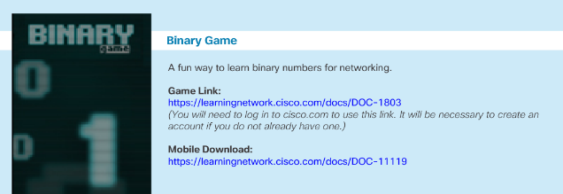
Глава 7. Практические рекомендации (продолжение)
Раздел 7.1.
Напомните студентам о позиционной нотации значения разряда в десятичном формате, чтобы помочь понять значения двоичных разрядов (см. видео 7.1.1.7).
Предложите студентам создать свою собственную диаграмму значений двоичных разрядов.
Студенты должны получить практические навыки в преобразовании, которые позволят им с легкостью выполнять этот процесс без использования калькуляторов. Преобразовывая значения вручную, студенты узнают, как можно манипулировать битами для создания двоичного эквивалента десятичного значения. Во время экзаменов для получения сертификата CCNA использование калькуляторов не допускается.
Чтобы проверить навыки студентов в преобразовании двоичных и десятичных значений, предложите им сыграть в бинарную игру.
Notes:
9

Slide 10
Глава 7. Практические рекомендации (продолжение)
Раздел 7.1. (продолжение)
Объясните иерархическую структуру IP-адреса с помощью различных аналогий, например, с почтовым адресом и телефонным номером.
Продемонстрируйте логическую операцию И (процесс логического умножения).
Рекомендуется упражнение 7.1.2.4. и видео 7.1.2.7.
Упражнение по преобразованиям — лабораторная работа 7.1.2.9
Студенты должны знать блоки частных адресов.
Рекомендуется выполнить упражнение 7.1.4.8.
Обсудите схему адресации на примере адреса их дома и вашего учебного заведения.
Традиционная классовая адресация.
Не потратьте много времени на это.
Это полезно для понимания основ адресации IPv4 и причины проблемы с исчерпанием адресов.
Notes:
10

Slide 11
Глава 7. Практические рекомендации (продолжение)
Раздел 7.2.
Объясните структуру IPv6-адреса.
Длина IPv6-адресов составляет 128 бит, и они представляются с помощью шестнадцатеричных значений.
Четыре бита могут быть представлены одним шестнадцатеричным значением. Четыре шестнадцатеричные цифры составляют гекстет.
Длина префикса используется для обозначения сетевой части адреса IPv6 в диапазоне от 0 до 128. Типичная длина префикса локальной сети: /64.
Предложите студентам с помощью упражнения 7.2.2.4. отработать сжатие IPv6-адресов.
Обратите внимание на важные функции локального IPv6-адреса.
Он позволяет устройству обмениваться данными с другими устройствами, поддерживающими адресацию IPv6, по одному и тому же каналу.
Каждый сетевой интерфейс с IPv6-адресом должен иметь локальный адрес канала.
Если такой адрес не был настроен на интерфейсе вручную, он будет создан автоматически.
Локальные адреса каналов находятся в диапазоне FE80::/10.
Notes:
11

Slide 12
Глава 7. Практические рекомендации (продолжение)
Раздел 7.2 (продолжение)
Объясните составные части глобального индивидуального адреса IPv6 и сравните его с адресом IPv4.
Префикс глобальной маршрутизации является сетевой частью адреса, который назначается интернет-провайдером.
Идентификатор подсети может использоваться организацией для определения подсетей в своем объекте.
Идентификатор интерфейса является эквивалентом части хоста в адресе IPv4.
Для закрепления знаний студенты должен выполнить интерактивное упражнение 7.2.3.5.
Обсудите три варианта объявления маршрутизатора.
Только SLAAC. «Я уже знаю все необходимое (префикс, длина префикса, шлюз по умолчанию)».
SLAAC и DHCPv6. «Вот моя информация, но вам нужно получить другие сведения, такие как DNS-адреса от DHCPv6-сервера».
Только DHCPv6. «Я не могу помочь вам. Всю информацию нужно получить от DHCPv6-сервера».
Notes:
12

Slide 13
Глава 7. Практические рекомендации (продолжение)
Раздел 7.3.
С помощью программы Packet Tracer продемонстрируйте проверку адресации IPv4 и IPv6 (раздел 7.3.2.5).
С помощью программы Packet Tracer продемонстрируйте использование команд ping и traceroute для проверки подключений (раздел 7.3.2.6).
Notes:
13

Slide 14
Глава 7. Дополнительная помощь
Дополнительные справочные материалы, содержащие различные стратегии обучения, в том числе планы занятий, описание аналогий для сложных понятий и темы обсуждений, доступны на веб-сайте сообщества сертифицированных сетевых специалистов (CCNA) по адресу https://www.netacad.com/group/communities/community-home.
Практические рекомендации специалистов со всего мира для обучения по программе CCNA Routing and Switching. https://www.netacad.com/group/communities/ccna
Если вы хотите поделиться с другими преподавателями планами занятий и другой полезной информацией, вы можете разместить ее на сайте сообщества сертифицированных компанией Cisco сетевых специалистов (CCNA).
Студенты могут записаться на курс Introduction to Packet Tracer (Введение в Packet Tracer) (для самостоятельного изучения)
Notes:
14

Slide 16
Глава 7. IP-адресация
CCNA Routing and Switching
Введение в сетевые технологии (v6.0)
Notes:
Программа Сетевой академии Cisco
Введение в сетевые технологии (v6.0)
Глава 7. IP-адресация

Slide 17
Глава 7. Разделы и задачи
7.1. Сетевые адреса IPv4
Объяснить использование адресов IPv4 для обеспечения подключений в сетях предприятий малого и среднего бизнеса.
Выполнить преобразование между двоичными и десятичным системами счисления
Описать структуру IPv4-адреса, в том числе сетевую часть, узловую часть и маску подсети
сопоставлять характеристики использования индивидуальных, многоадресных и широковещательных IPv4-адресов;
Объяснить суть частных, публичных и зарезервированных IPv4-адресов
7.2. Сетевые адреса IPv6
Выполнить настройку IPv6-адресов для обеспечения подключений в сети предприятий малого и среднего бизнеса
Объяснить необходимость использования IPv6-адресации
Описать представление IPv6-адреса
Сравнить типы сетевых IPv6-адресов.
Настроить глобальные адреса одноадресной рассылки
Описать адреса многоадресной рассылки
Notes:
17
Программа Сетевой академии Cisco
Введение в сетевые технологии (v6.0)
Глава 7. IP-адресация

Slide 18
Глава 7. Разделы и цели (продолжение)
7.3. Проверка подключения
Использовать типичные утилиты для проверки и тестирования сетевого подключения.
Объяснить, как можно использовать протокол ICMP для проверки подключения к сети
Использовать утилиты ping и traceroute для проверки подключения к сети
Notes:
18
Программа Сетевой академии Cisco
CCNA Routing and Switching v6.0
Глава 7. IP-адресация

Slide 19
7.1. Сетевые адреса IPv4
Notes:
7. IP-адресация
7.1. Сетевые адреса IPv4

Slide 20
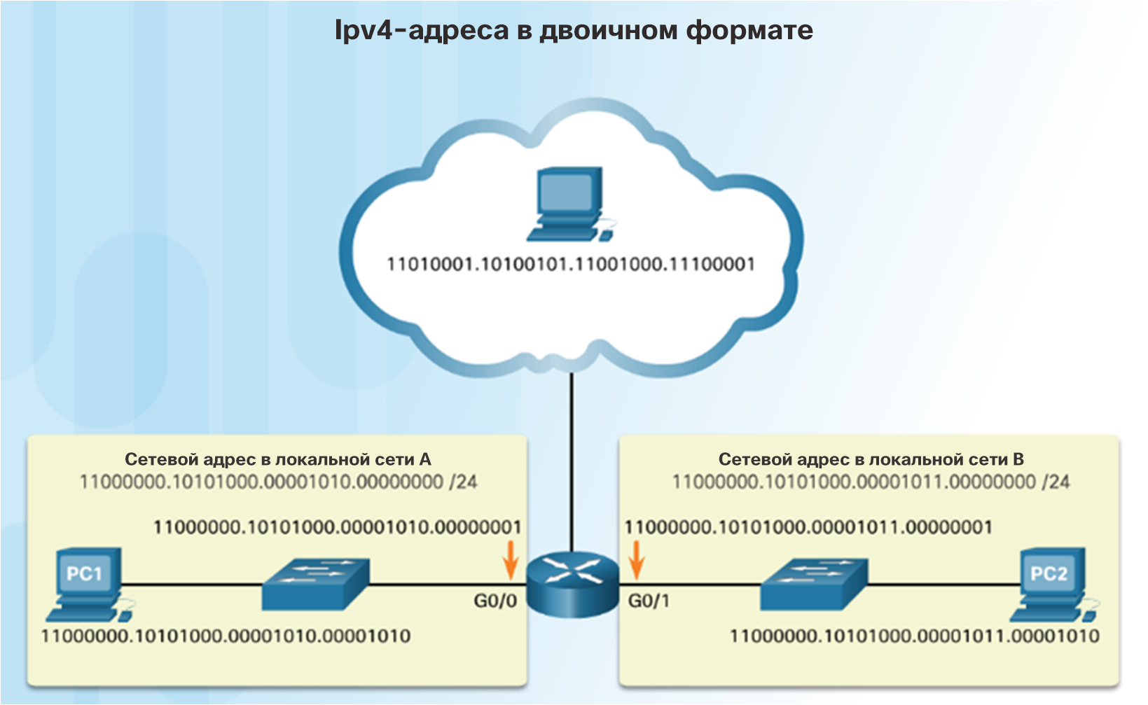
Преобразование двоичных значений в десятичные Адреса IPv4
Двоичная система счисления состоит из цифр 0 и 1, называемых битами.
IPv4-адреса представляются в виде 32 двоичных битов, разделенных на 4 8-битных октета.
Notes:
7.1. Сетевые адреса IPv4
7.1.1. Преобразование двоичных значений в десятичные
7.1.1.1. IPv4-адреса

Slide 21
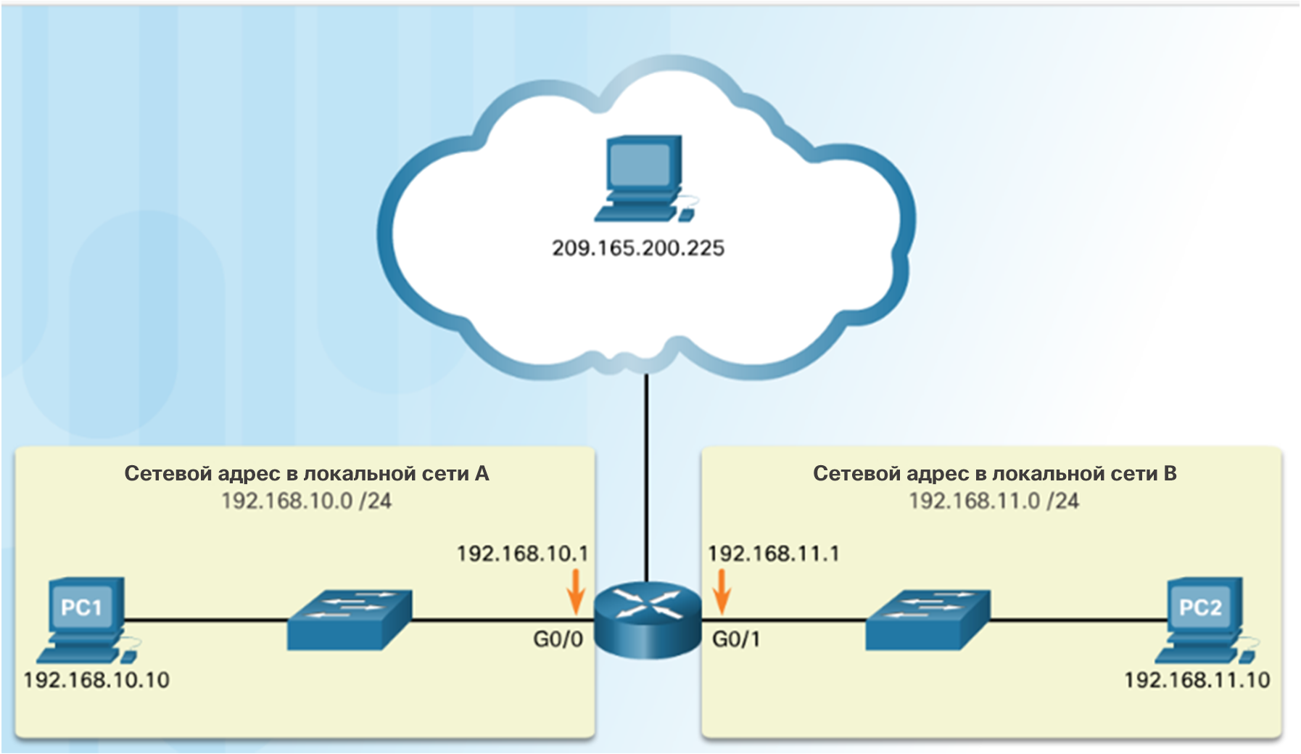
Преобразование двоичных значений в десятичные Адреса IPv4 (продолжение)
Для IPv4-адресов обычно используется десятичное представление с точками.
Notes:
7.1. Сетевые адреса IPv4
7.1.1. Преобразование двоичных значений в десятичные
7.1.1.1. IPv4-адреса (продолжение)

Slide 22
Преобразование двоичных значений в десятичные Демонстрационный видеоролик. Перевод чисел из двоичной в десятичную систему счисления
В этом видеоролике рассматривается использование операции И для определения сетевого адреса, адресов хостов и широковещательного адреса в сети IPv4.
Notes:
7.1. Сетевые адреса IPv4
7.1.1. Преобразование двоичных значений в десятичные
7.1.1.2. Демонстрационный видеоролик. Перевод чисел из двоичной в десятичную систему счисления

Slide 23
Преобразование двоичных значений в десятичные Позиционная система счисления
В первой строке определяется основание («радикс») числа. Для десятичной системы счисления это 10. Двоичная система счисления — это система по основанию 2, поэтому радикс равен 2.
Вторая строка определяет позицию числа, начиная с 0. Эти числа также представляют экспоненциальное значение, которое будет использоваться для расчета позиционного значения (4-я строка).
В 3-й строке рассчитывается позиционное значение путем возведения основания в степень, равную экспоненциальному значению его позиции. Примечание. n^0 всегда = 1.
Позиционное значение указано в четвертой строке.
Применение десятичной позиционной системы счисления
Notes:
7.1. Сетевые адреса IPv4
7.1.1. Преобразование двоичных значений в десятичные
7.1.1.3. Позиционная система счисления

Slide 24
Преобразование двоичных значений в десятичные Позиционная система счисления (продолжение)
Применение двоичной позиционной системы счисления.
Notes:
7.1. Сетевые адреса IPv4
7.1.1. Преобразование двоичных значений в десятичные
7.1.1.3. Позиционная система счисления (продолжение)

Slide 25
Преобразование двоичных значений в десятичные Преобразование двоичных чисел в десятичный формат
Для преобразования двоичного IPv4-адреса в десятичный формат введите 8-битное двоичное число для каждого октета под позиционным значением строки 1, а затем вычислите десятичное значение.
Notes:
7.1. Сетевые адреса IPv4
7.1.1. Преобразование двоичных значений в десятичные
7.1.1.4. Преобразование двоичных чисел в десятичный формат

Slide 26
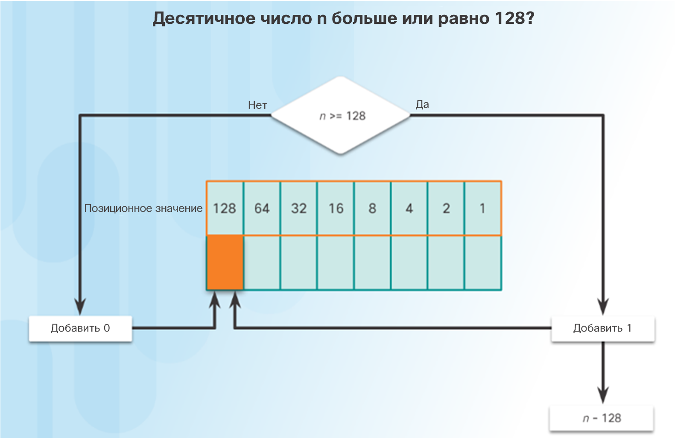
Преобразование двоичных значений в десятичные Преобразование десятичных чисел в двоичный формат
Для преобразования десятичного адреса IPv4 в двоичный формат используйте позиционную диаграмму и сначала проверьте, превышает ли число 128 бит. Если нет, поместите 0 в эту позицию. Если да, поместите 1 в эту позицию.
128 вычитается из исходного числа, и остаток затем сравнивается со следующей позицией (64). Если он меньше 64, в эту позицию помещается 0. Если больше, помещается 1 и вычитается 64.
Процесс повторяется, пока не будут введены все позиционные значения.
Notes:
7.1. Сетевые адреса IPv4
7.1.1. Преобразование двоичных значений в десятичные
7.1.1.6. Преобразование десятичных чисел в двоичный формат

Slide 27
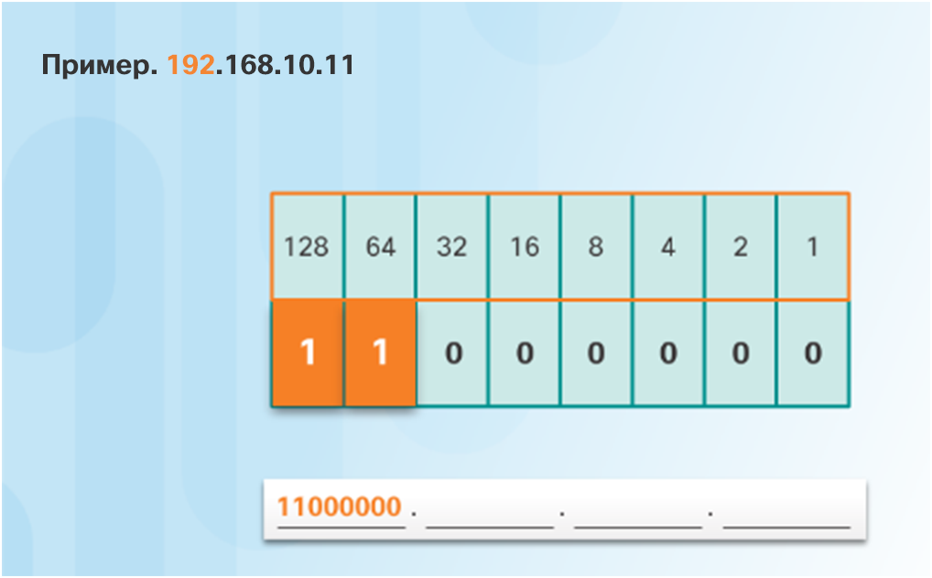
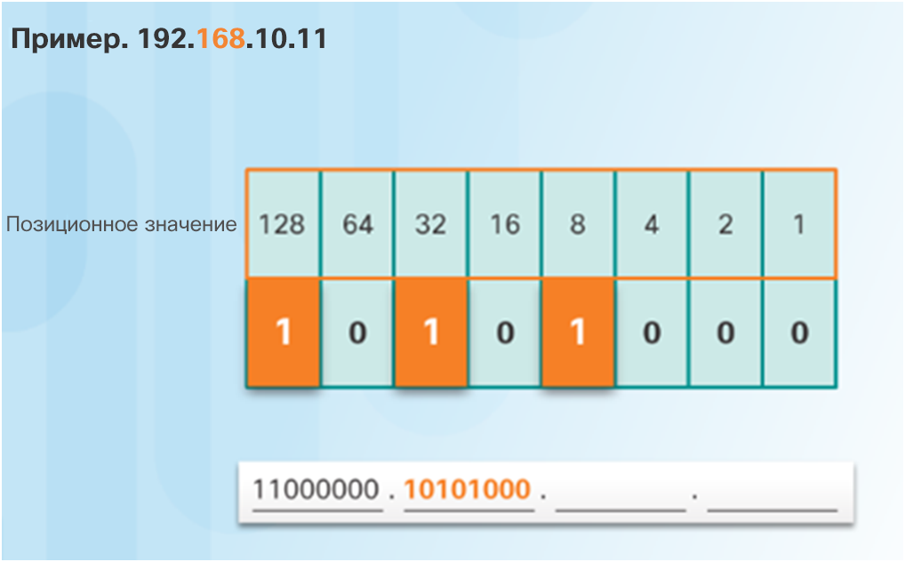
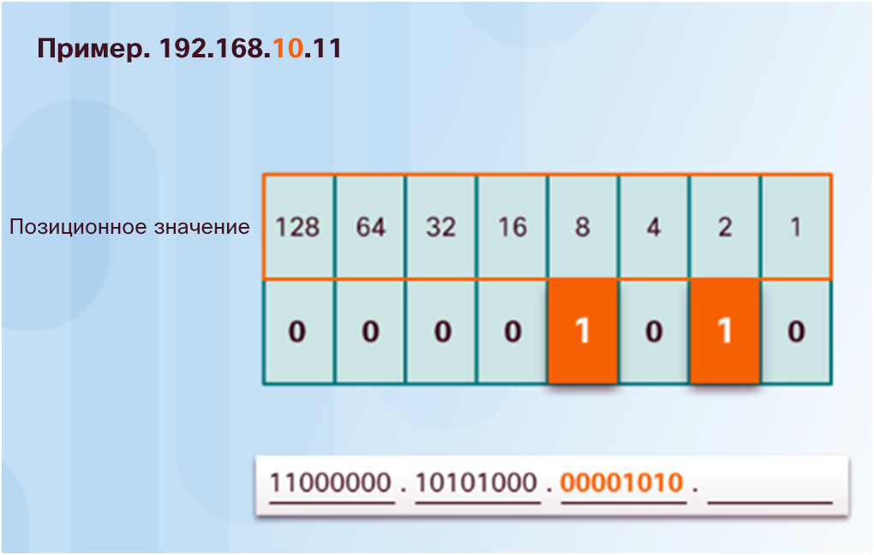
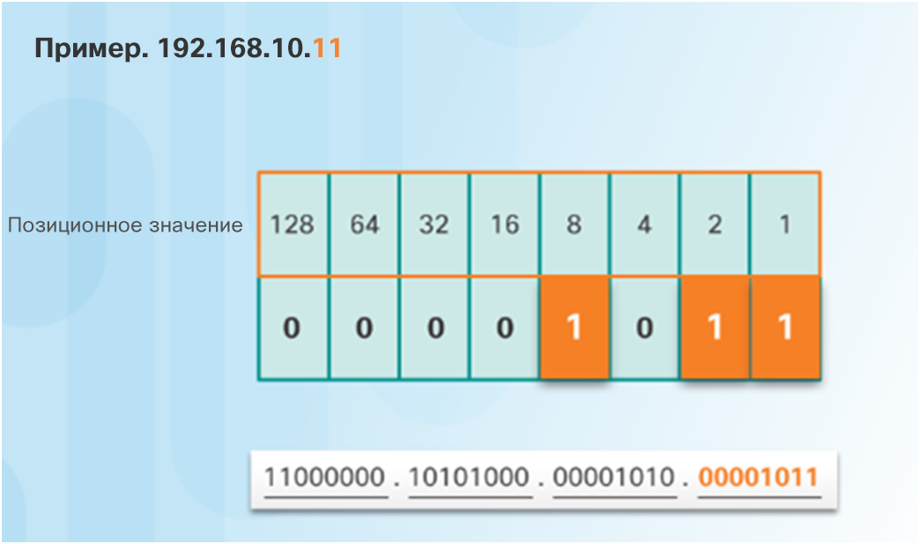
Преобразование двоичных значений в десятичные Примеры преобразования десятичных чисел в двоичный формат
Notes:
7.1. Сетевые адреса IPv4
7.1.1. Преобразование двоичных значений в десятичные
7.1.1.7. Примеры преобразования десятичных чисел в двоичный формат

Slide 28
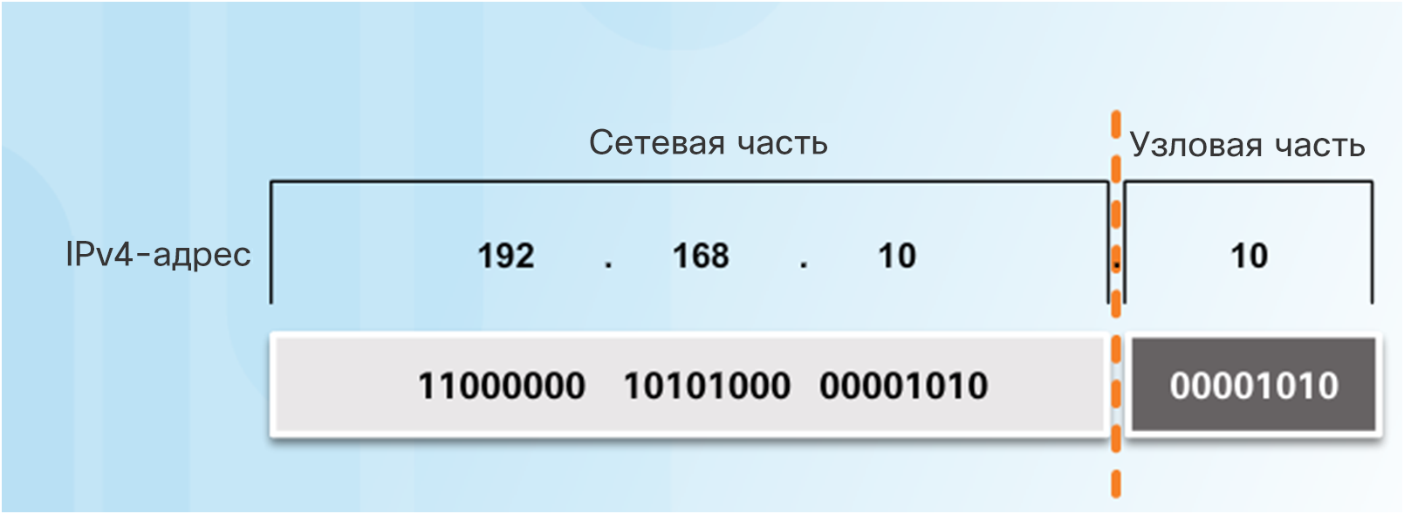
Структура адреса IPv4 Разделы сети и хоста
Адрес IPv4 имеет иерархическую структуру.
Он состоит из раздела сети и хоста.
Все устройства в одной сети должны иметь одинаковый раздел сети.
Маска подсети помогает устройствам определить раздел сети и хоста.
Notes:
7.1. Сетевые адреса IPv4
7.1.2. Структура адреса IPv4
7.1.2.1. Раздел сети и хоста.

Slide 29
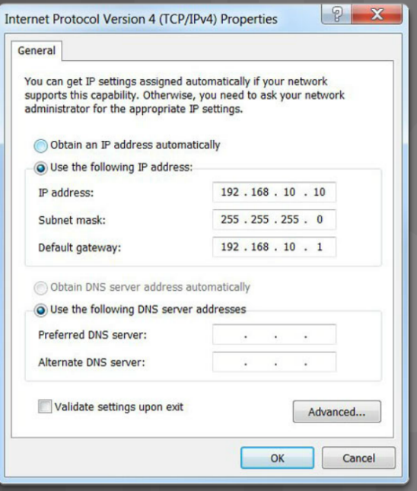
Структура адреса IPv4 Маска подсети
На хосте должны быть настроены три IPv4-адреса:
Уникальный IPv4-адрес хоста.
Маска подсети, которая определяет раздел IPv4-адреса, который относится к сети и хосту.
Шлюз по умолчанию — IP-адрес локального интерфейса маршрутизатора.
Notes:
7.1. Сетевые адреса IPv4
7.1.2. Структура адреса IPv4
7.1.2.2. Маска подсети

Slide 30
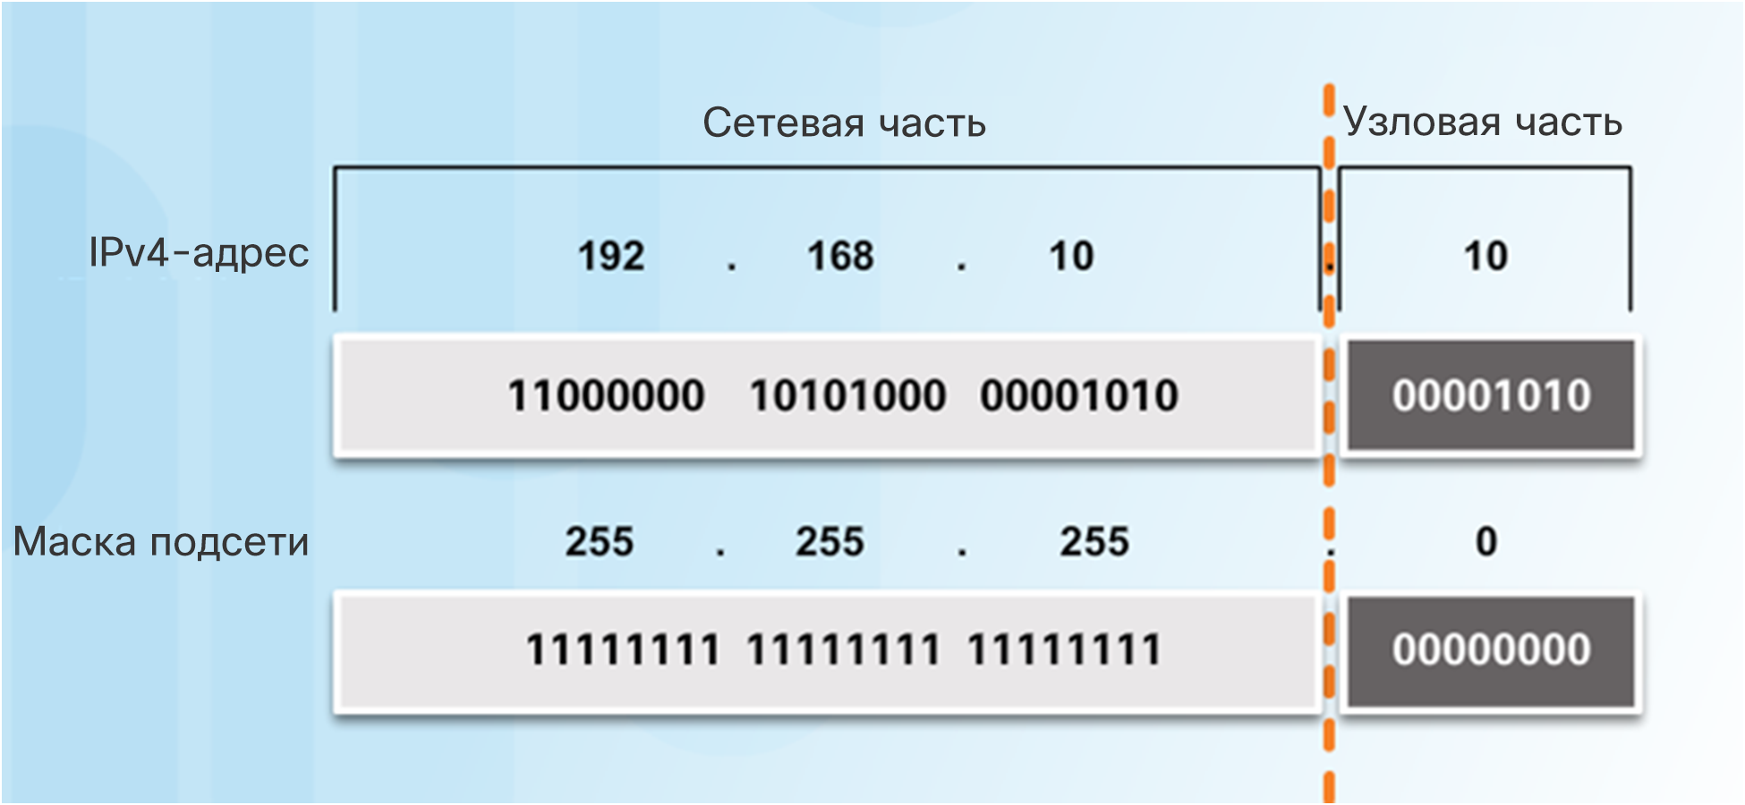
Структура адреса IPv4 Маска подсети (продолжение)
IPv4-адрес побитно сравнивается с маской подсети слева направо.
1 в маске подсети указывает, что соответствующий бит в адресе IPv4 является битом сети.
Notes:
7.1. Сетевые адреса IPv4
7.1.2. Структура адреса IPv4
7.1.2.2. Маска подсети (продолжение)

Slide 31
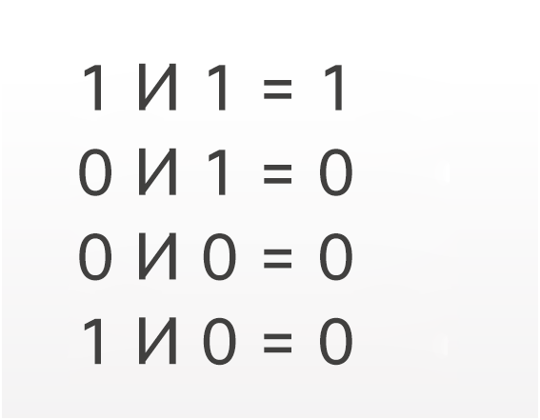
Структура адреса IPv4 Логическая операция И
Логическая операция И — одна из трех основных двоичных операций, используемых в дискретной логике.
Используется для определения сетевого адреса.
Применение логической операции И для двух битов дает следующие результаты.
Notes:
7.1. Сетевые адреса IPv4
7.1.2. Структура адреса IPv4
7.1.2.3. Логическая операция И

Slide 32
Структура адреса IPv4 Длина префикса
Длина префикса:
Сокращенный способ записи маски подсети.
Равна количеству битов в маске подсети, имеющих значение 1.
Записывается с использованием косой черты (/), за которой следует количество сетевых битов.
Notes:
7.1. Сетевые адреса IPv4
7.1.2. Структура адреса IPv4
7.1.2.5. Длина префикса

Slide 33
Структура адреса IPv4 Сетевой адрес, адрес хоста и адрес трансляции
Типы адресов в сети 192.168.10.0/24
Сетевой адрес — раздел хоста содержит только нули (.00000000)
Адрес первого хоста — раздел хоста содержит одни нули и заканчивается на 1 (.00000001)
Адрес последнего хоста — раздел хоста содержит одни единицы и заканчивается на 0 (.11111110)
Адрес трансляции — раздел хоста содержит только единицы (.11111111)
Notes:
7.1. Сетевые адреса IPv4
7.1.2. Структура адреса IPv4
7.1.2.6. Сетевой адрес, адрес хоста и адрес трансляции

Slide 34
Структура адреса IPv4 Демонстрационный видеоролик. Сетевой адрес, адрес хоста и адрес трансляции
В этом видеоролике рассматривается использование операции И для определения сетевого адреса, адресов хостов и широковещательного адреса в сети IPv4.
Notes:
7.1. Сетевые адреса IPv4
7.1.2. Структура адреса IPv4
7.1.2.7. Демонстрационный видеоролик. Сетевой адрес, адрес хоста и адрес трансляции

Slide 35
Структура адреса IPv4 Лабораторная работа. Использование калькулятора Windows в работе с сетевыми адресами
Notes:
7.1. Сетевые адреса IPv4
7.1.2. Структура адреса IPv4
7.1.2.8. Лабораторная работа. Использование калькулятора Windows в работе с сетевыми адресами

Slide 36
Структура адреса IPv4 Лабораторная работа. Преобразование IPv4-адреса в двоичный формат
Notes:
7.1. Сетевые адреса IPv4
7.1.2. Структура адреса IPv4
7.1.2.9. Лабораторная работа. Преобразование IPv4-адреса в двоичный формат

Slide 37
Индивидуальные, широковещательные и групповые адреса IPv4 Присвоение хосту статического IPv4-адреса
Некоторым устройствам, например принтерам, серверам и сетевым устройствам, требуется фиксированный IP-адрес.
Хосты в сети небольшого размера также можно настроить с использованием статических адресов.
Notes:
7.1. Сетевые адреса IPv4
7.1.3. Индивидуальные, широковещательные и групповые адреса IPv4
7.1.3.1. Присвоение хосту статического IPv4-адреса

Slide 38
Индивидуальные, широковещательные и групповые адреса IPv4 Динамическое назначение хосту IPv4-адреса
В большинстве сетей используется протокол динамической настройки хоста (DHCP) для динамического назначения IPv4-адресов.
DHCP-сервер предоставляет IPv4-адрес, маску подсети, шлюз по умолчанию и другие параметры конфигурации.
DHCP назначает хостам адреса на определенный период времени.
Если хост выключается или уходит из сети, его адрес возвращается в пул для повторного использования.
Notes:
7.1. Сетевые адреса IPv4
7.1.3. Индивидуальные, широковещательные и групповые адреса IPv4
7.1.3.2. Динамическое назначение хосту IPv4-адреса

Slide 39
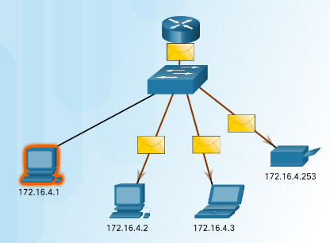
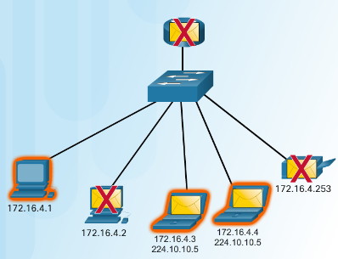
Индивидуальные, широковещательные и групповые адреса IPv4 Передача данных в IPv4-сети
Одноадресная передача — подключение «один к одному».
Широковещательная рассылка — «один ко всем»
Многоадресная рассылка — «один к выбранной группе».
Notes:
7.1. Сетевые адреса IPv4
7.1.3. Индивидуальные, широковещательные и групповые адреса IPv4
7.1.3.3. Передача данных в IPv4-сети

Slide 40
Индивидуальные, широковещательные и групповые адреса IPv4 Одноадресная передача
Одноадресная передача — подключение «один к одному».
Используйте адрес устройства назначения в качестве адреса назначения.
Notes:
7.1. Сетевые адреса IPv4
7.1.3. Индивидуальные, широковещательные и групповые адреса IPv4
7.1.3.4. Одноадресная передача

Slide 41
Индивидуальные, широковещательные и групповые адреса IPv4 Широковещательная передача
Широковещательная рассылка — «один ко всем»
Сообщение, отправленное для всех пользователей в локальной сети (домен широковещательной рассылки).
IPv4-адрес назначения в разделе хоста содержит только единицы (1).
Notes:
7.1. Сетевые адреса IPv4
7.1.3. Индивидуальные, широковещательные и групповые адреса IPv4
7.1.3.5. Широковещательная рассылка

Slide 42
Индивидуальные, широковещательные и групповые адреса IPv4 Групповая передача
Групповая рассылка — «один к выбранной группе».
Адреса от 224.0.0.0 до 239.255.255.255 зарезервированы для многоадресной рассылки.
Протоколы маршрутизации используют групповую рассылку для обмена данными маршрутизации.
Notes:
7.1. Сетевые адреса IPv4
7.1.3. Индивидуальные, широковещательные и групповые адреса IPv4
7.1.3.6. Групповая рассылка

Slide 43
Индивидуальные, широковещательные и групповые адреса IPv4 Packet Tracer. Анализ трафика одноадресной, широковещательной и многоадресной рассылки
Notes:
7.1. Сетевые адреса IPv4
7.1.3. Индивидуальные, широковещательные и групповые адреса IPv4
7.1.3.8. Packet Tracer. Анализ трафика одноадресной, широковещательной и многоадресной рассылки

Slide 44
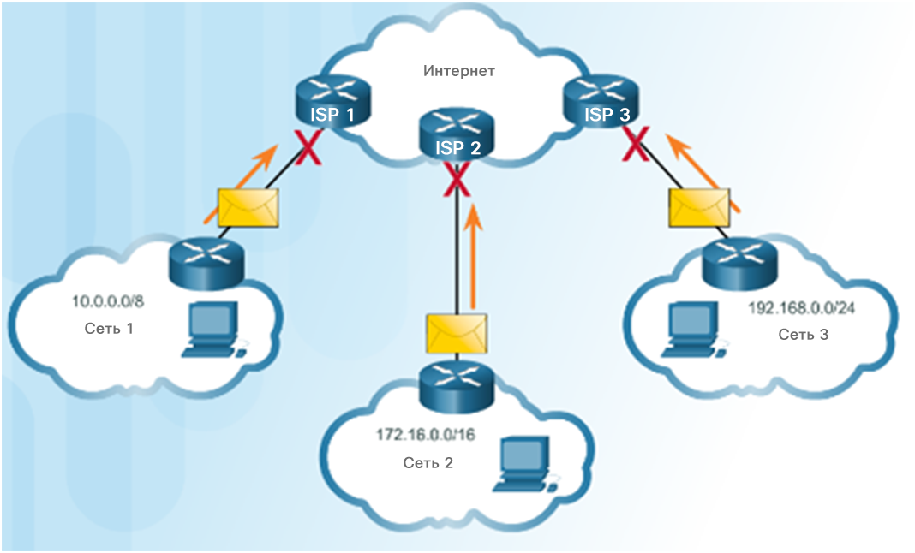
Типы IPv4-адресов Публичные и частные IPv4-адреса
Частные адреса
Немаршрутизируемые
Введены в середине 1990-х гг. из-за исчерпания IPv4-адресов.
Используются только во внутренних сетях.
Для маршрутизации должны быть преобразованы в публичный адрес IPv4.
Определяются RFC 1918.
Блоки частных адресов
10.0.0.0 /8 или от 10.0.0.0 до 10.255.255.255
172.16.0.0 /12 или от 172.16.0.0 до 172.31.255.255192.168.0.0 /16
с 192.168.0.0 по 192.168.255.255.
Notes:
7.1. Сетевые адреса IPv4
7.1.4. Типы адресов IPv4
7.1.4.1. Публичные и частные IPv4-адреса

Slide 45
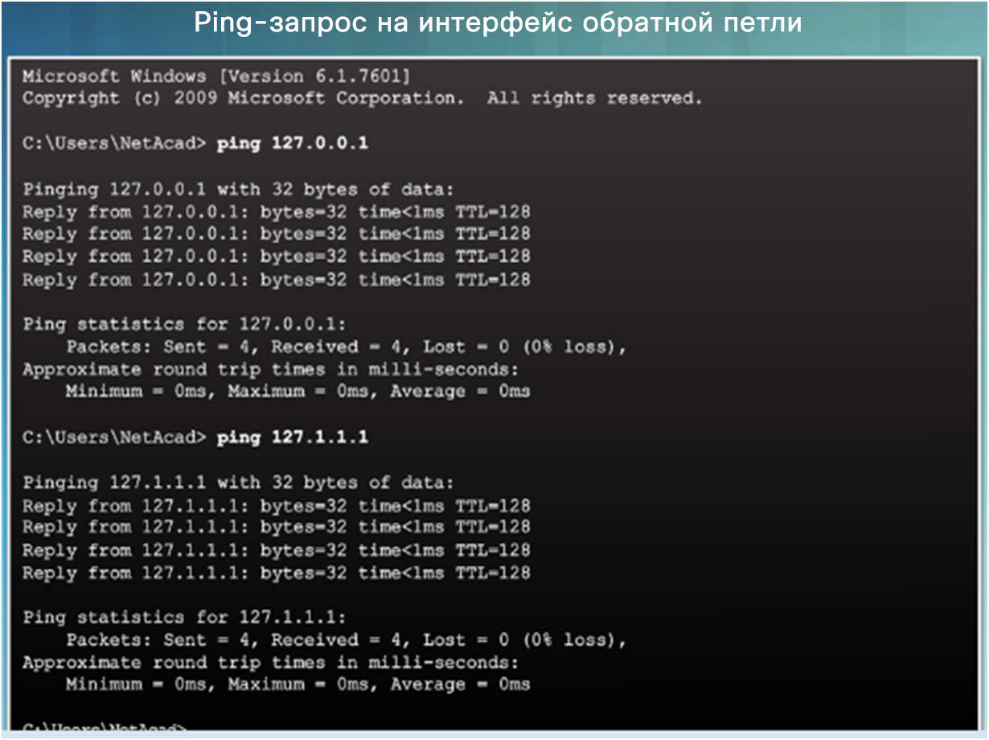
Типы IPv4-адресов IPv4-адреса специального назначения
Адреса loopback (127.0.0.0/8 или 127.0.0.1)
Используется на хосте для проверки работоспособности конфигурации TCP/IP.
Адреса типа link-local (169.254.0.0/16 или 169.254.0.1)
Более известны как адреса автоматической частной IP-адресации (APIPA).
Используются клиентом с ОС Windows для автоматической настройки, если нет доступного DHCP-сервера.
Адреса TEST-NET (192.0.2.0/24 или от 192.0.2.0 до 192.0.2.255)
Используются для обучения.
Notes:
7.1. Сетевые адреса IPv4
7.1.4. Типы адресов IPv4
7.1.4.3. Адреса IPv4 специального назначения

Slide 46
Типы адресов IPv4 Традиционная классовая адресация
В 1981 году адреса IPv4 Интернета назначались при помощи классовой адресации (RFC 790).
Сетевые адреса были основаны на 3 классах.
Класс A (от 0.0.0.0/8 до 127.0.0.0/8) разработан для очень крупных сетей с более чем 16 млн адресов хостов.
Класс B (от 128.0.0.0 /16 до 191.255.0.0 /16) разработан для поддержки потребностей небольших и крупных сетей, содержащих приблизительно до 65 000 адресов хостов.
Класс C (от 192.0.0.0 /24 до 223.255.255.0 /24) предназначен для небольших сетей с количеством хостов не более 254.
Notes:
7.1. Сетевые адреса IPv4
7.1.4. Типы адресов IPv4
7.1.4.4. Традиционная классовая адресация

Slide 47
Типы адресов IPv4 Демонстрационный видеоролик. Классовая IPv4-адресация
Обсуждение классовой адресации
Определение классового адреса по IP-адресу и маске подсети
Notes:
7.1. Сетевые адреса IPv4
7.1.4. Типы адресов IPv4
7.1.4.5. Демонстрационный видеоролик. Классовая IPv4-адресация

Slide 48
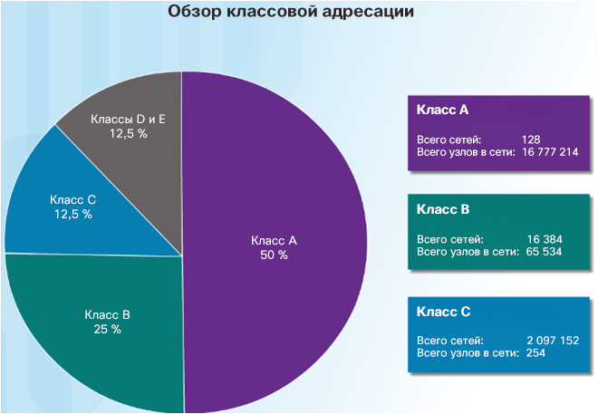
Типы адресов IPv4 Бесклассовая адресация
Классовая адресация растрачивала адреса и полностью истощила доступные IPv4-адреса.
В 1990-х гг. была представлена бесклассовая адресация
Бесклассовая маршрутизация между доменами (CIDR, произносится как «сайдр»)
Позволила операторам связи назначать IPv4-адреса в любых битовых границах (имеется в виду длина префикса) вместо адресов класса А, B или C.
Notes:
7.1. Сетевые адреса IPv4
7.1.4. Типы адресов IPv4
7.1.4.6. Бесклассовая адресация

Slide 49
Типы адресов IPv4 Назначение IP-адресов
Ниже перечислены организации, которые контролируют и обслуживают адреса IPv4 и IPv6 для различных регионов.
Американский реестр номеров в сети Интернет (ARIN) — Северная Америка.
Réseaux IP Europeans (RIPE) — Европа, Ближний Восток и Центральная Азия.
Азиатско-Тихоокеанский сетевой информационный центр (APNIC) — Азиатско-Тихоокеанский регион
Африканский сетевой информационный центр (AfriNIC) — Африка
Региональный латиноамериканский и карибский реестр IP-адресов (LACNIC) — Латинская Америка и некоторые острова Карибского моря
Notes:
7.1. Сетевые адреса IPv4
7.1.4. Типы адресов IPv4
7.1.4.7. Назначение IP-адресов

Slide 50
Типы адресов IPv4 Лабораторная работа. Определение IPv4-адресов
Notes:
7.1. Сетевые адреса IPv4
7.1.4. Типы адресов IPv4
7.1.4.9. Лабораторная работа. Определение IPv4-адресов

Slide 51
7.2. Сетевые адреса IPv6
Notes:
7. IP-адресация
7.2. Сетевые адреса IPv6

Slide 52
Проблемы адресации IPv4 Потребность в протоколе IPv6
Сравнение адресации IPv6 с IPv4:
Имеет более крупное 128-битное адресное пространство.
340 ундециллионов адресов.
Устраняет ограничения, присущие адресации IPv4.
Добавляет усовершенствования, такие как автоматическая настройка адреса.
Зачем нужна адресация IPv6:
Быстрый рост количества устройств в Интернете
Исчерпание IPv4-адресов
Проблемы, связанные с NAT
Интернет вещей
Notes:
7.2. Сетевые адреса IPv6
7.2.1. Проблемы адресации IPv4
7.2.1.1. Потребность в протоколе IPv6

Slide 53
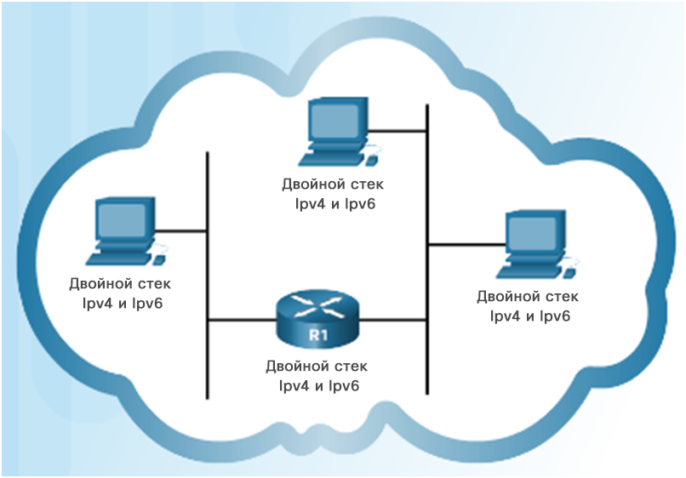
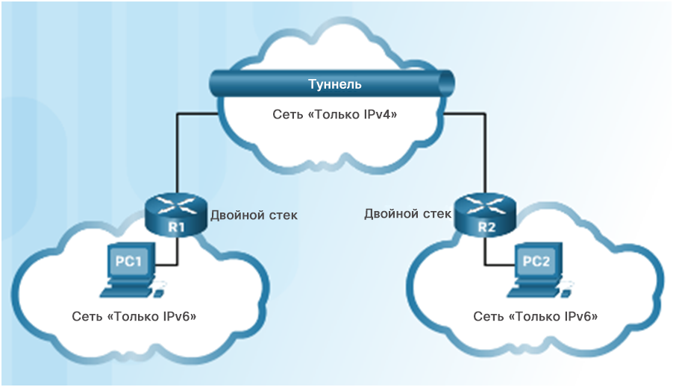
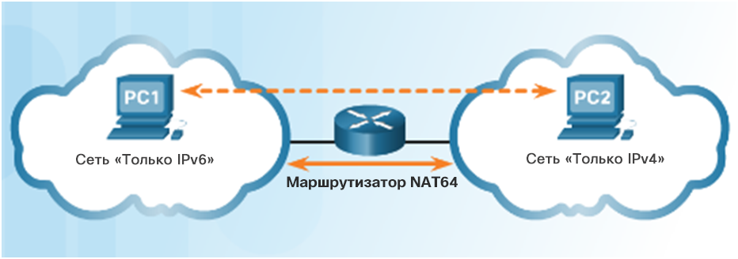
Проблемы адресации IPv4 Параллельное использование протоколов IPv4 и IPv6
Способы перехода от IPv4 к IPv6
Двойной стек. Устройства с двойным стеком одновременно работают с протокольными стеками IPv4 и IPv6.
Туннелирование. Пакет IPv6 инкапсулируется внутри пакета IPv4.
Преобразование. Преобразование сетевых адресов версии 64 (NAT64) позволяет устройствам с поддержкой протокола IPv6 обмениваться данными с устройствами IPv4.
Notes:
7.2. Сетевые адреса IPv6
7.2.1. Проблемы адресации IPv4
7.2.1.2. Параллельное использование протоколов IPv4 и IPv6

Slide 54
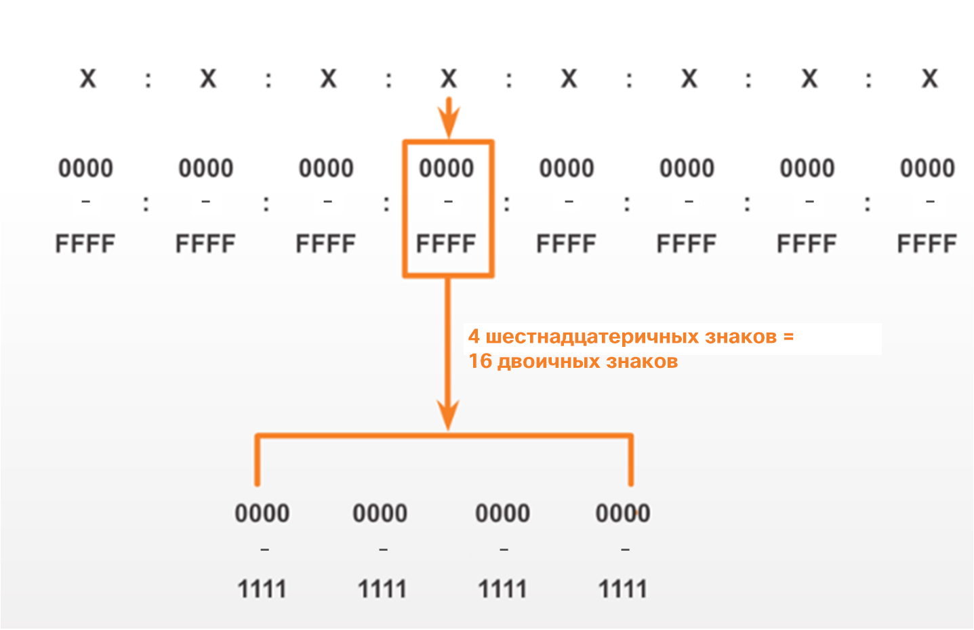
Адресация IPv6 Представление IPv6-адресов
IPv6-адреса:
Имеют длину 128 бит
Каждые 4 бита представляются одной шестнадцатеричной цифрой
Гекстет — неофициальный термин, обозначающий сегмент из 16 бит или четырех шестнадцатеричных значений.
Notes:
7.2. Сетевые адреса IPv6
7.2.2. Адресация IPv6
7.2.2.1. Представление IPv6-адресов

Slide 55
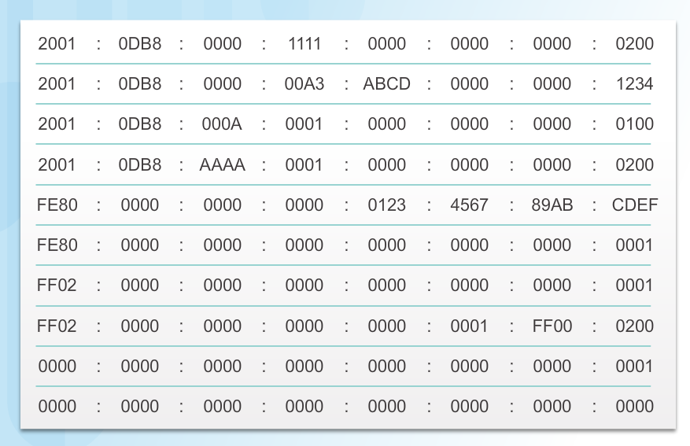
Адресация IPv6 Представление IPv6-адресов (продолжение)
Предпочтительный формат представления IPv6-адресов
Notes:
7.2. Сетевые адреса IPv6
7.2.2. Адресация IPv6
7.2.2.1. Представление IPv6-адресов (продолжение)

Slide 56
Адресация IPv6 Правило 1. Пропуск начальных нулей
Чтобы сократить или сжать адрес IPv6
Первое правило — пропуск нулевых разрядов в любом гекстете.
Notes:
7.2. Сетевые адреса IPv6
7.2.2. Адресация IPv6
7.2.2.2. Правило 1. Пропуск начальных нулей

Slide 57
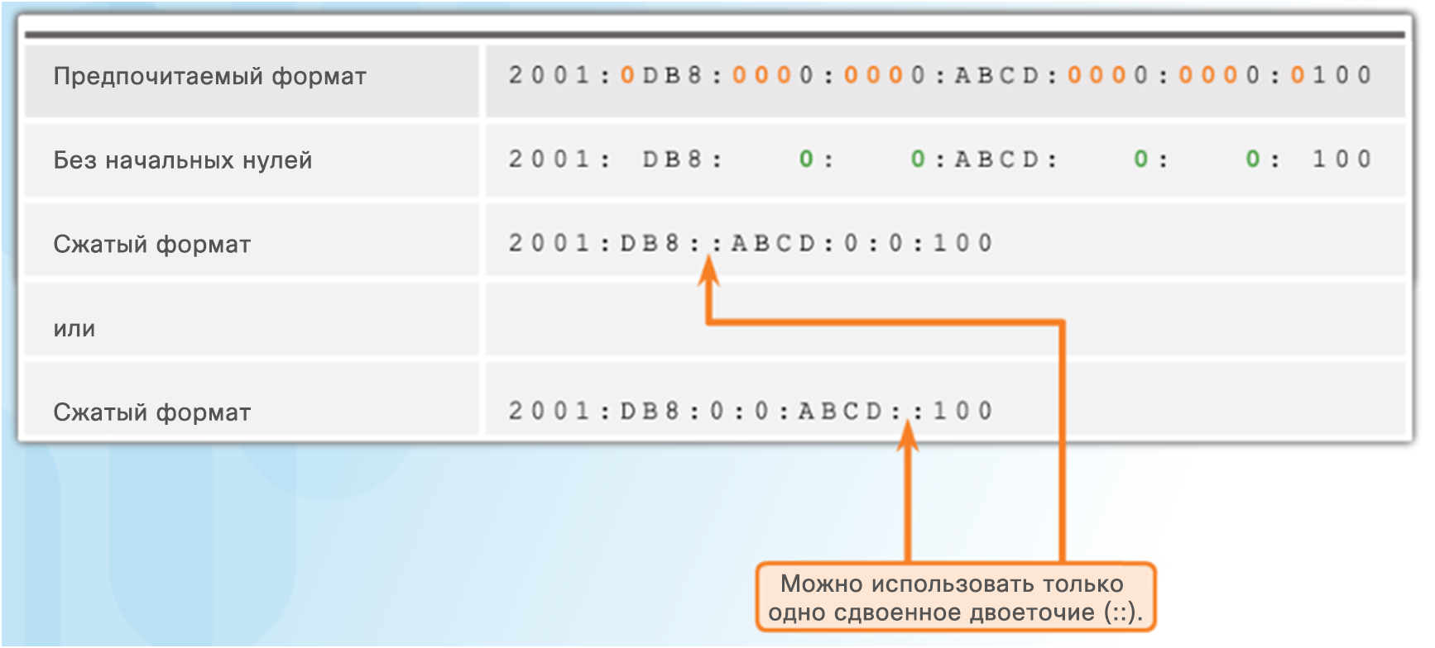
Адресация IPv6 Правило 2. Пропуск всех нулевых сегментов
Правило 2. Пропуск всех нулевых сегментов
Двойное двоеточие (::) может заменять все единичные, непрерывные строки из одного или нескольких 16-битных сегментов (хекстетов), которые состоят только из нулей.
Notes:
7.2. Сетевые адреса IPv6
7.2.2. Адресация IPv6
7.2.2.3. Правило 2. Пропуск всех нулевых сегментов

Slide 58
Адресация IPv6 Правило 2. Пропуск всех нулевых сегментов (продолжение)
Правило 2. Пропуск всех нулевых сегментов
Двойное двоеточие (::) может заменять все единичные, непрерывные строки из одного или нескольких 16-битных сегментов (хекстетов), которые состоят только из нулей.
Notes:
7.2. Сетевые адреса IPv6
7.2.2. Адресация IPv6
7.2.2.3. Правило 2. Пропуск всех нулевых сегментов (продолжение)

Slide 59
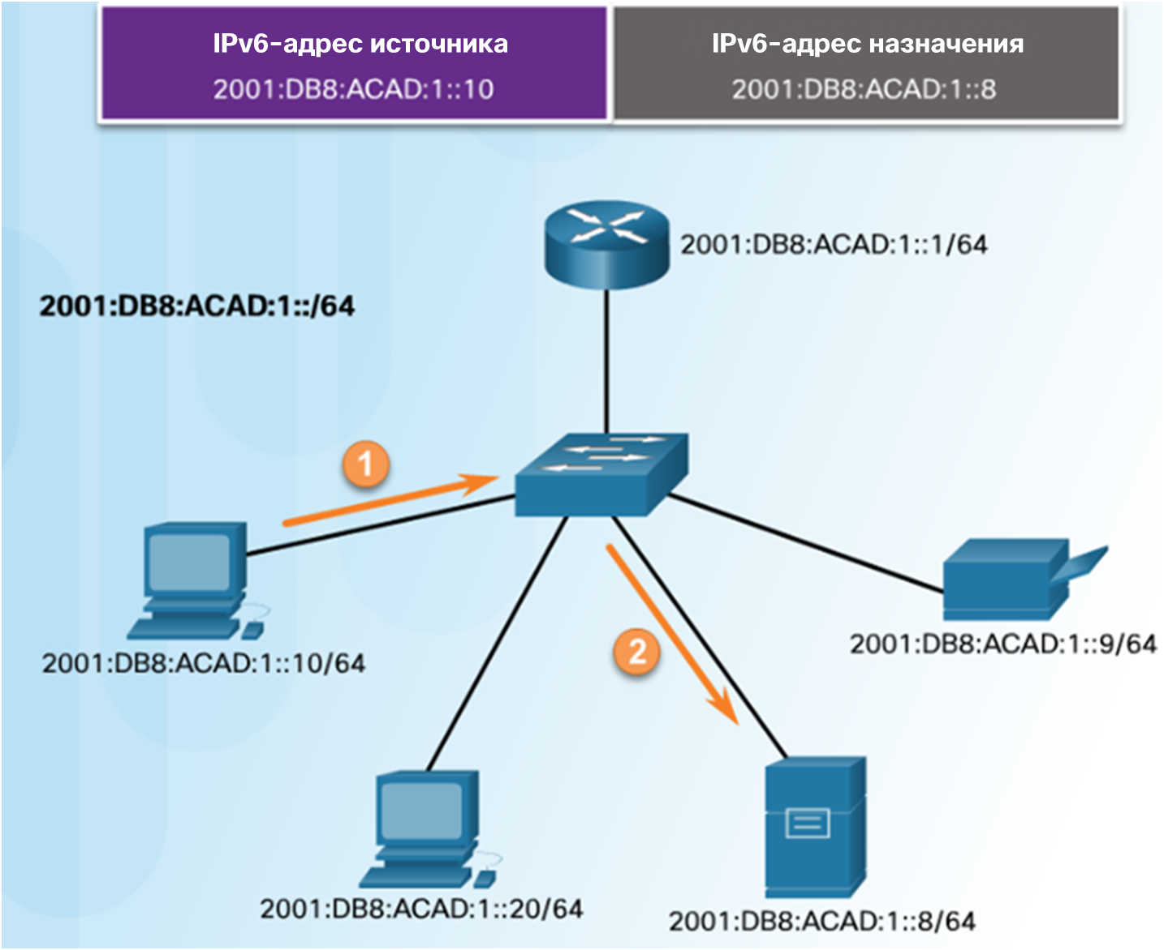
Типы IPv6-адресов Типы адресов IPv6
Существует три типа IPv6-адресов:
Индивидуальный: один IPv6-адрес источника.
Групповой (или адрес многоадресной рассылки): используется для отправки одного IPv6-пакета на несколько адресов назначения.
Произвольный (или адрес произвольной рассылки): любой индивидуальный IPv6-адрес, который может быть назначен нескольким устройствам.
Notes:
7.2. Сетевые адреса IPv6
7.2.3. Типы IPv6-адресов
7.2.3.1. Типы адресов IPv6

Slide 60
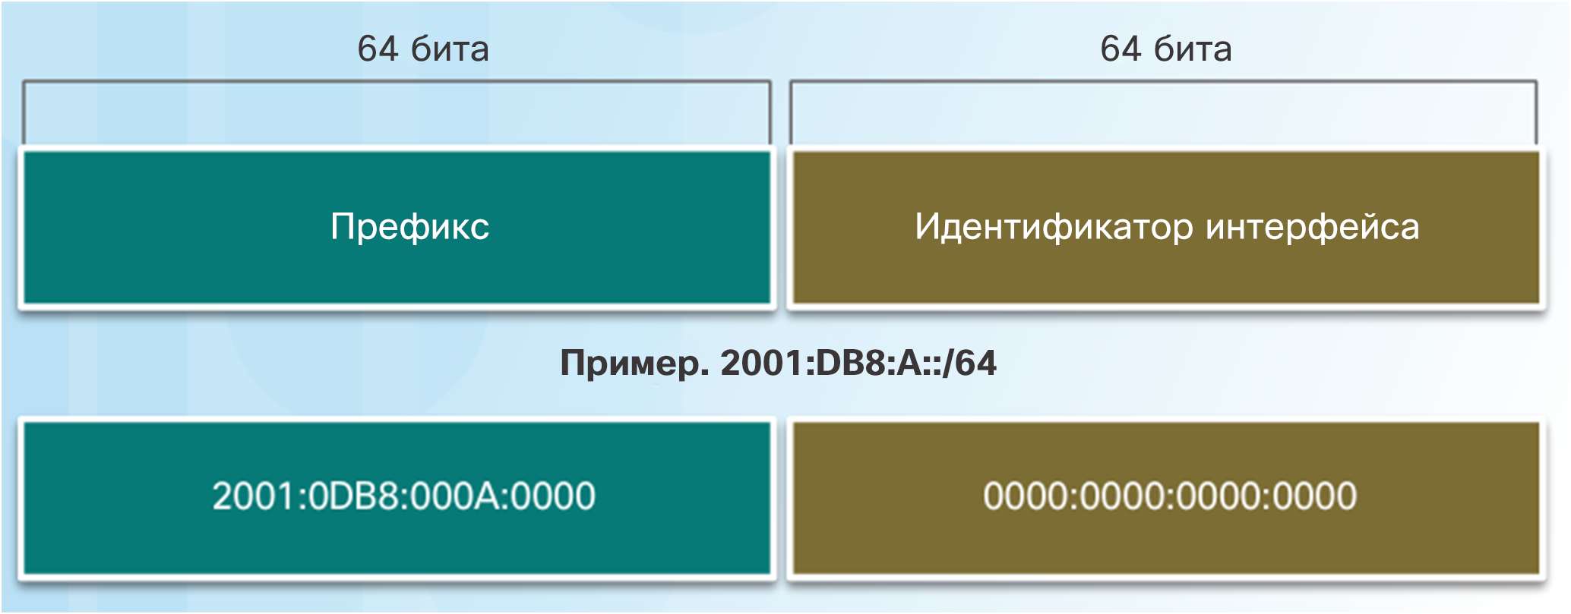
Типы IPv6-адресов Длина префикса IPv6-адреса
Длина префикса обозначает раздел сети IPv6-адреса.
Диапазон длины префикса может составлять от 0 до 128.
Типичная длина префикса IPv6 для большинства локальных сетей — /64.
Notes:
7.2. Сетевые адреса IPv6
7.2.3. Типы IPv6-адресов
7.2.3.2. Длина префикса IPv6-адреса

Slide 61
Типы IPv6-адресов Индивидуальные IPv6-адреса
Глобальные индивидуальные адреса. Эти адреса, к которым можно проложить маршрут по Интернету, являются уникальными по всему миру.
Локальные адреса канала используются для обмена данными с другими устройствами по одному локальному каналу. Ограничены одним каналом.
Уникальные локальные адреса используются для локальной адресации в пределах объекта или между ограниченным количеством объектов.
Notes:
7.2. Сетевые адреса IPv6
7.2.3. Типы IPv6-адресов
7.2.3.3. Индивидуальные адреса IPv6

Slide 62
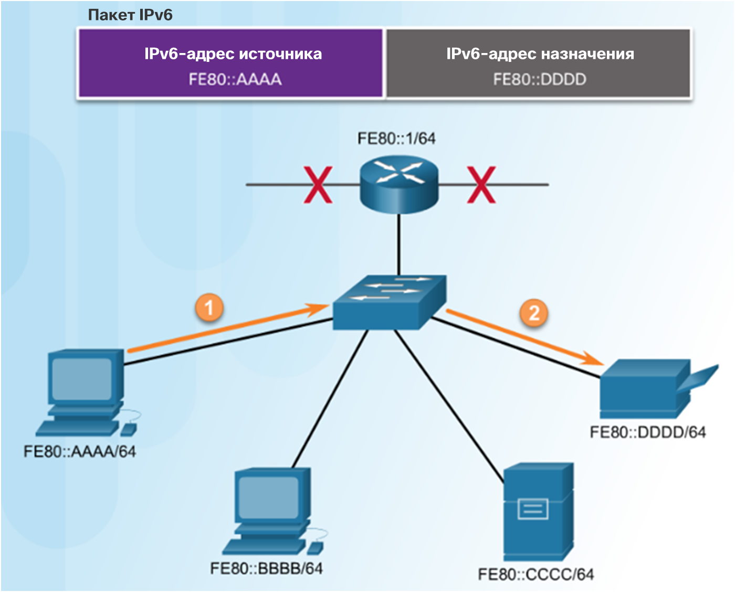
Типы IPv6-адресов Локальные индивидуальные IPv6-адреса канала
IPv6-адреса типа link-local:
Позволяют устройству обмениваться данными с другими устройствами, поддерживающими адресацию IPv6, по одному и тому же каналу.
Создаются даже в том случае, если устройству не был назначен глобальный индивидуальный IPv6-адрес.
Находятся в диапазоне FE80::/10.
Примечание. Как правило, в качестве шлюза по умолчанию для других устройств в канале используется локальный адрес канала маршрутизатора.
Notes:
7.2. Сетевые адреса IPv6
7.2.3. Типы IPv6-адресов
7.2.3.4. Локальные индивидуальные IPv6-адреса канала

Slide 63
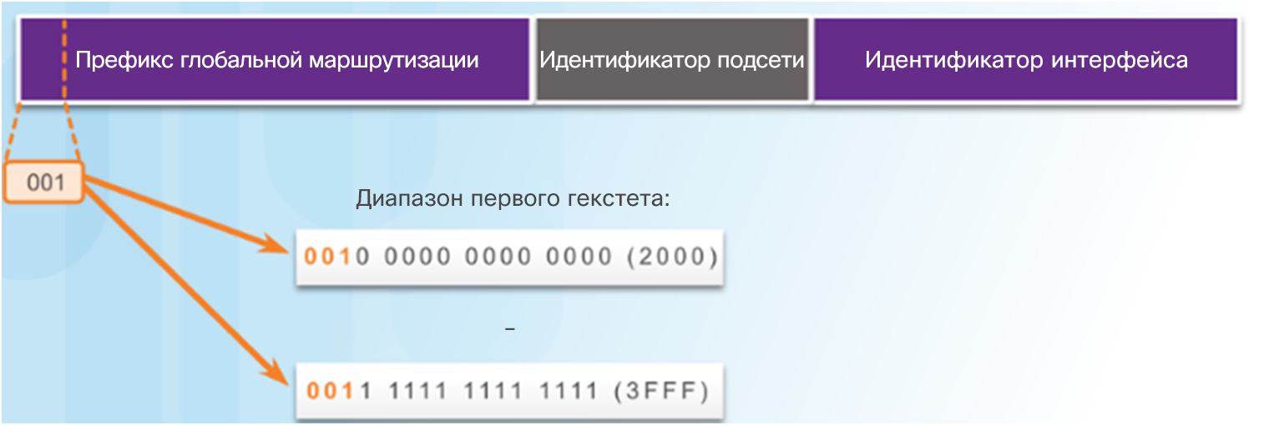
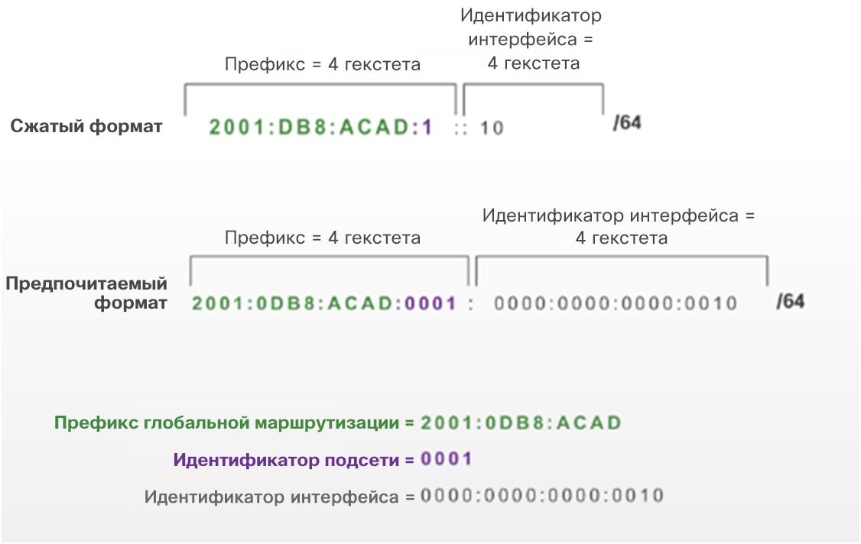
Индивидуальные IPv6-адреса Структура глобального индивидуального IPv6-адреса
В настоящее время назначаются только глобальные индивидуальные адреса с первыми тремя битами 001 или 2000::/3.
Глобальный индивидуальный адрес состоит из трех частей.
Префикс глобальной маршрутизации. Это сетевая часть адреса, которая назначается провайдером. Обычно это /48.
Идентификатор подсети. Используется для подсети в пределах организации.
Идентификатор интерфейса является эквивалентом раздела хоста в адресе IPv4.
Notes:
7.2. Сетевые адреса IPv6
7.2.4. Индивидуальные адреса IPv6
7.2.4.1. Структура глобального индивидуального IPv6-адреса

Slide 64
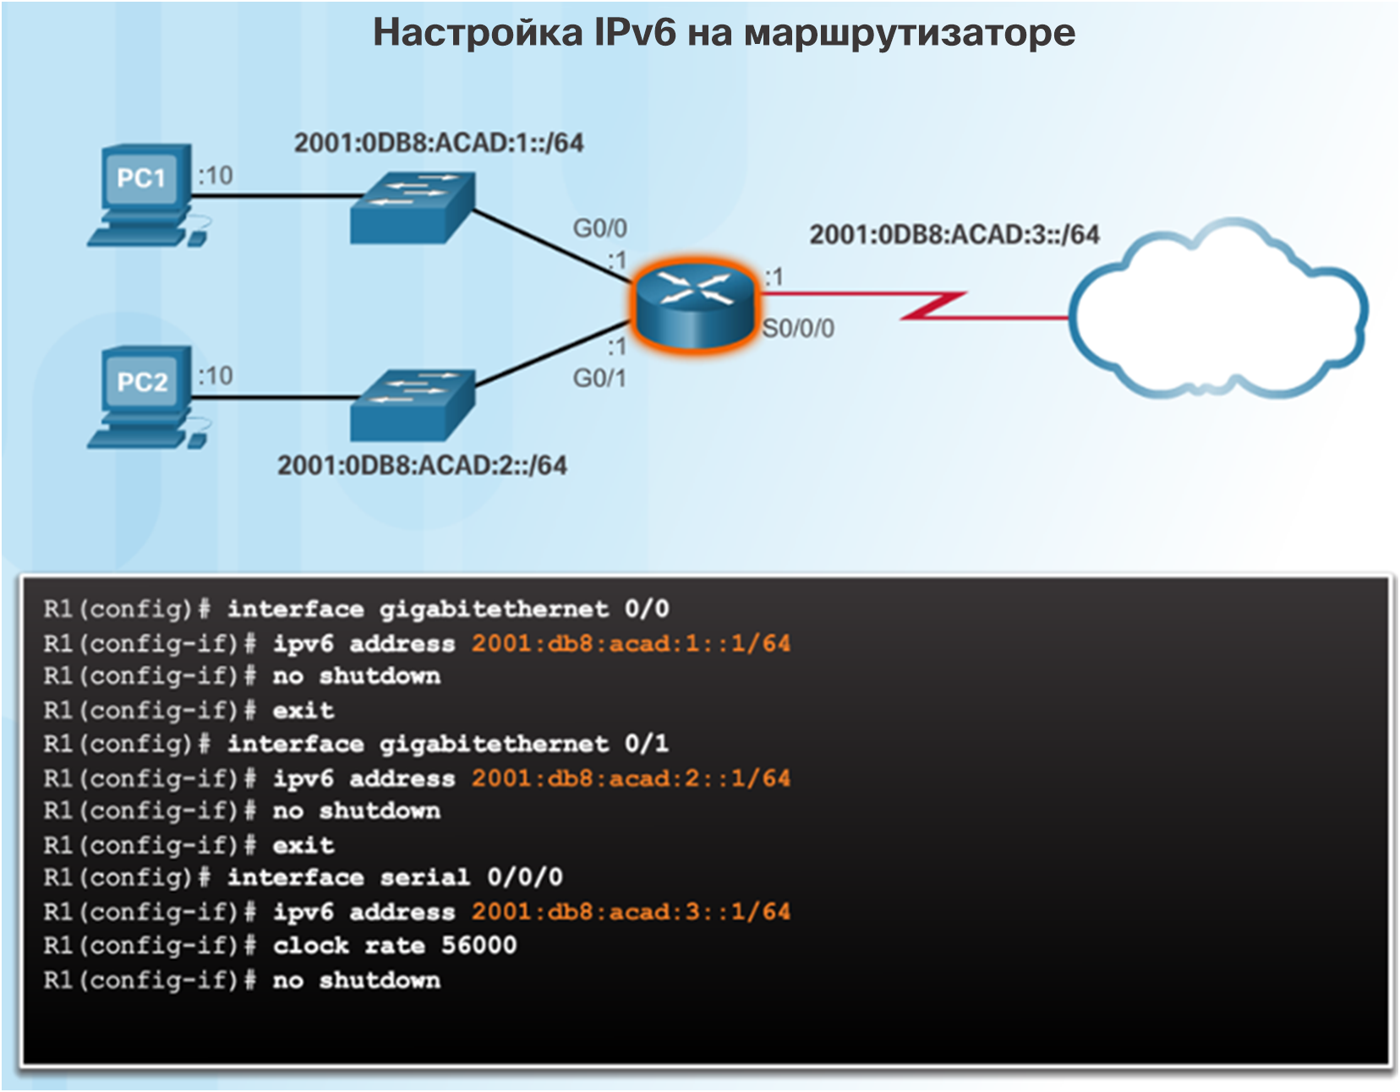
Индивидуальные адреса IPv6 Статическая конфигурация глобального индивидуального адреса
Конфигурация маршрутизатора:
Команды аналогичны протоколу IPv4, замените IPv4 на IPv6.
Для настройки глобального индивидуального IPv6-адреса в интерфейсе используется команда ipv6 address ipv6-address/prefix-length.
Notes:
7.2. Сетевые адреса IPv6
7.2.4. Индивидуальные адреса IPv6
7.2.4.2. Статическая конфигурация глобального индивидуального адреса

Slide 65
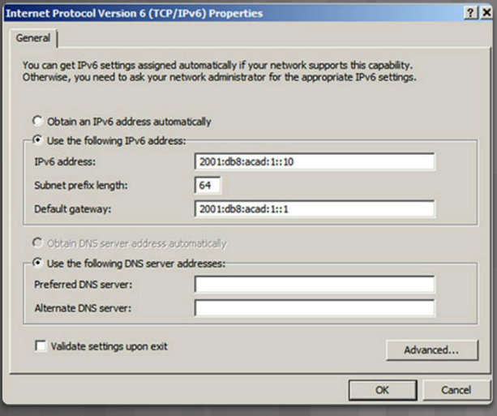
Индивидуальные адреса IPv6 Статическая конфигурация глобального индивидуального адреса (продолжение)
Настройка узлов:
Ручная настройка IPv6-адреса на хосте аналогична настройке IPv4-адреса.
Адрес шлюза по умолчанию можно настроить в соответствии с локальным адресом канала или глобальным индивидуальным адресом интерфейса Gigabit Ethernet.
Динамическое назначение IPv6-адресов:
Автоматическая конфигурация адреса без сохранения состояния (Stateless Address Autoconfiguration, SLAAC)
Адресация DHCPv6 с учётом состояний.
Notes:
7.2. Сетевые адреса IPv6
7.2.4. Индивидуальные адреса IPv6
7.2.4.2. Статическая конфигурация глобального индивидуального адреса (продолжение)

Slide 66
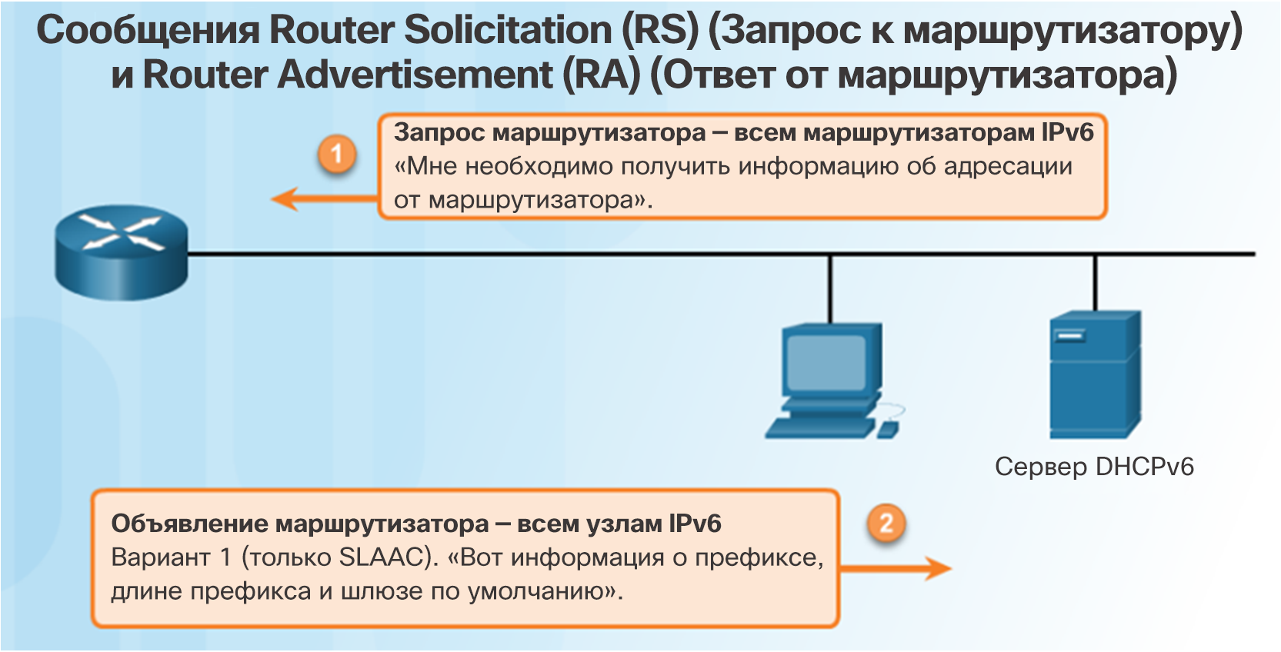
Индивидуальные адреса IPv6 Динамическая конфигурация с помощью SLAAC
Автоматическая конфигурация адреса без сохранения состояния (Stateless Address Autoconfiguration, SLAAC):
Устройство может получить префикс, длину префикса, адрес шлюза по умолчанию и другие сведения от IPv6-маршрутизатора.
Использует сообщения ICMPv6 Router Advertisement (RA) локального маршрутизатора.
Сообщения RA ICMPv6 отправляются каждые 200 секунд всем устройствам в сети под управлением IPv6.
Вариант 1 (только SLAAC). «Я уже знаю все необходимое (префикс, длина префикса, шлюз по умолчанию)».
Вариант 2 (SLAAC и DHCPv6). «Вот моя информация, но вам нужно получить другие сведения, такие как DNS-адреса от DHCPv6-сервера».
Вариант 3 (только DHCPv6) — «Я не могу помочь вам. Всю информацию нужно получить от DHCPv6-сервера».
Notes:
7.2. Сетевые адреса IPv6
7.2.4. Индивидуальные адреса IPv6
7.2.4.3. Динамическая конфигурация с помощью SLAAC

Slide 67
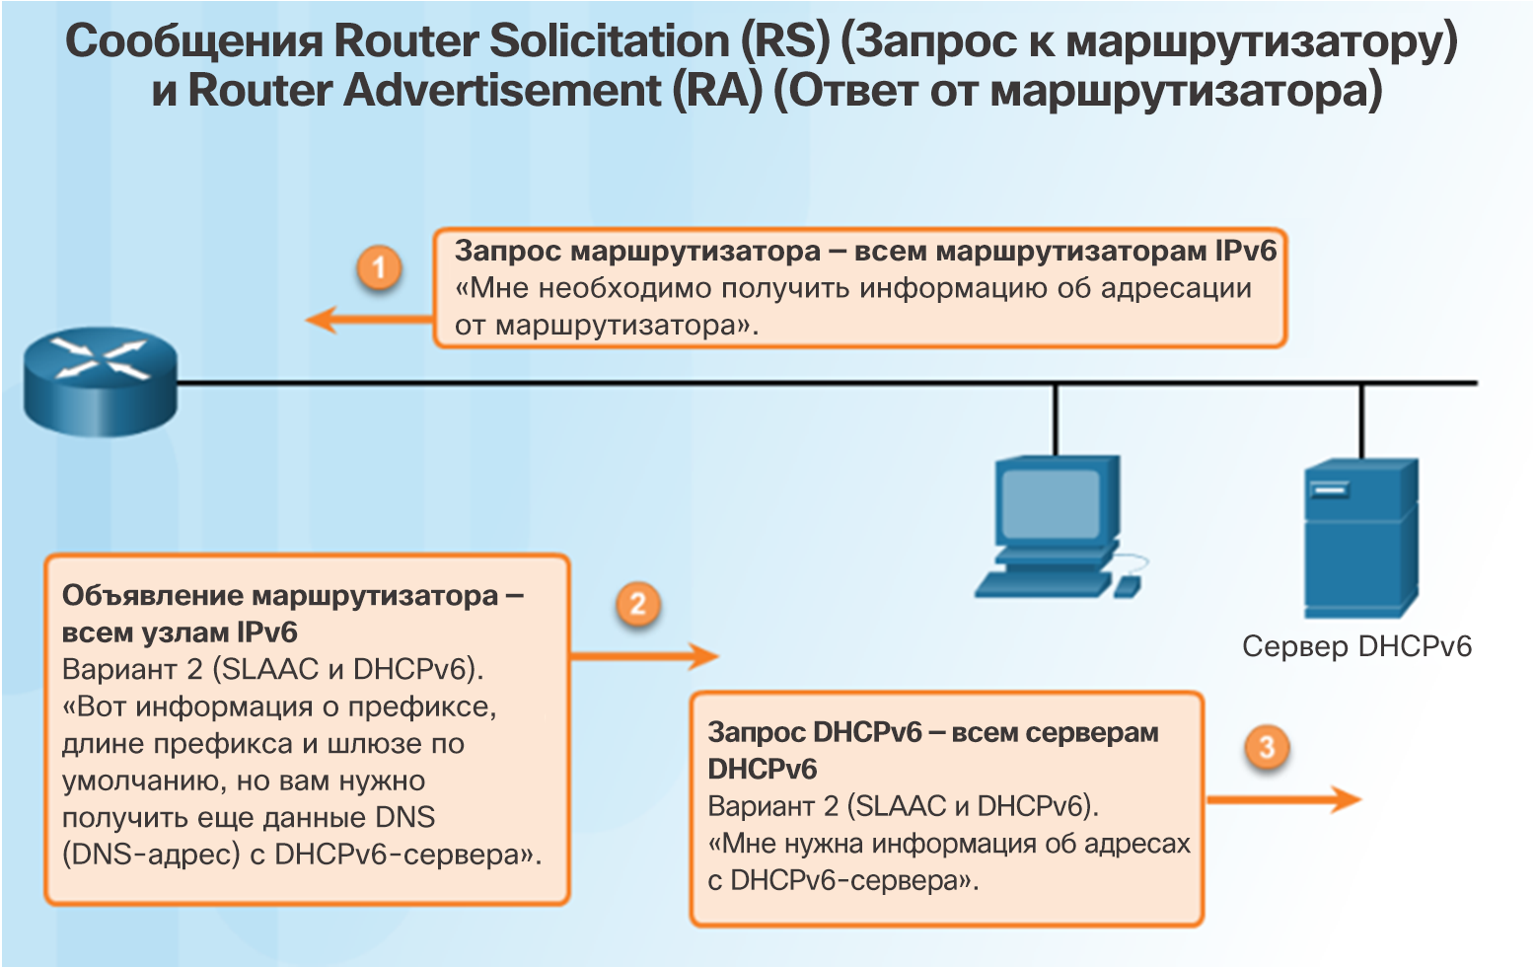
Индивидуальные адреса IPv6 Динамическая конфигурация с помощью DHCPv6
RA, вариант 1: только SLAAC (по умолчанию)
RA, вариант 2: SLAAC и DHCPv6-сервер без сохранения состояния адресов:
Использует SLAAC для глобального индивидуального адреса IPv6 и шлюза по умолчанию.
Использует сервер DHCPv6 без отслеживания состояния для получения других сведений.
RA, вариант 3: DHCPv6-сервер с сохранением состояния адресов
Использует локальные адреса канала маршрутизаторов для шлюза по умолчанию.
Использует DHCPv6 для получения других сведений.
Notes:
7.2. Сетевые адреса IPv6
7.2.4. Индивидуальные адреса IPv6
7.2.4.4. Динамическая конфигурация с помощью DHCPv6

Slide 68
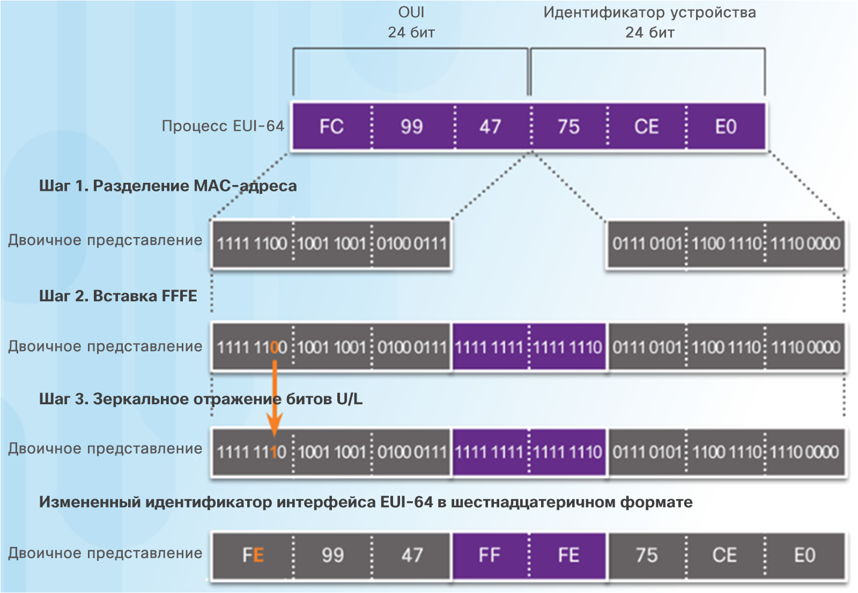
Индивидуальные IPv6-адреса Процесс EUI-64 и случайно созданный идентификатор интерфейса
Если сообщение RA имеет тип SLAAC либо SLAAC и DHCPv6-сервер без сохранения состояния адресов, клиент должен создавать собственный идентификатор интерфейса.
Идентификатор интерфейса может быть создан с помощью EUI-64 или представлять собой случайно созданное 64-битное число.
Идентификатор интерфейса EUI-64 имеет двоичный формат и состоит из трех частей.
24-битный OUI на основе MAC-адреса клиента, в котором седьмой бит (универсально/локальный (U/L) бит) является обратным,
В середину вставляется 16-битное значение FFFE (в шестнадцатеричном формате).
24-битный идентификатор устройства на основе MAC-адреса клиента.
Notes:
7.2. Сетевые адреса IPv6
7.2.4. Индивидуальные адреса IPv6
7.2.4.5. Процесс EUI-64 и случайно созданный идентификатор интерфейса

Slide 69
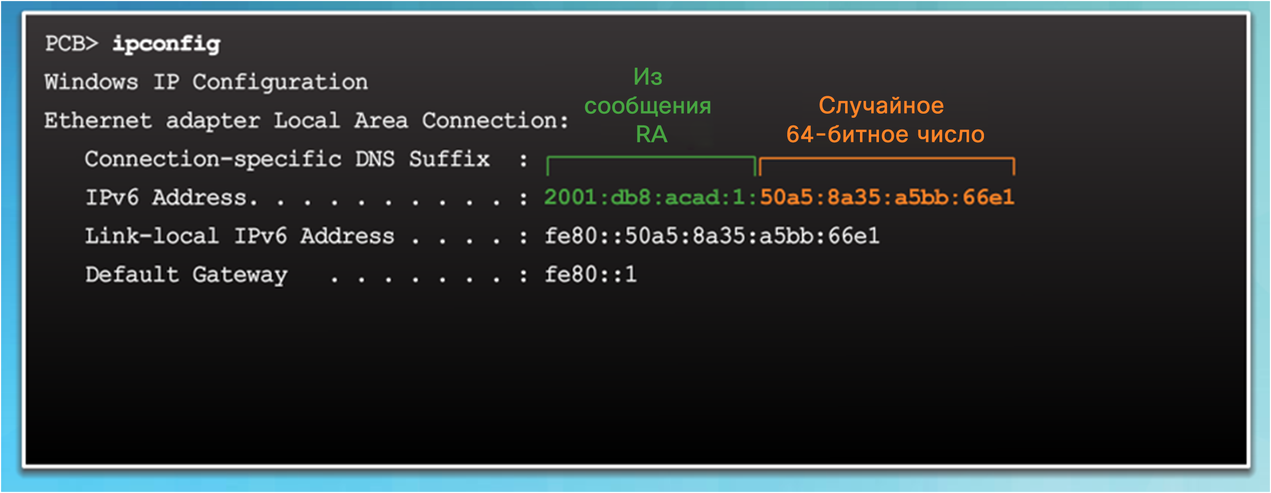
Индивидуальные IPv6-адреса Процесс EUI-64 и случайно созданный идентификатор интерфейса (продолжение)
Случайно сгенерированные идентификаторы интерфейса
В Windows используется случайно созданный идентификатор интерфейса.
Notes:
7.2. Сетевые адреса IPv6
7.2.4. Индивидуальные адреса IPv6
7.2.4.5. Процесс EUI-64 и случайно созданный идентификатор интерфейса (продолжение)

Slide 70
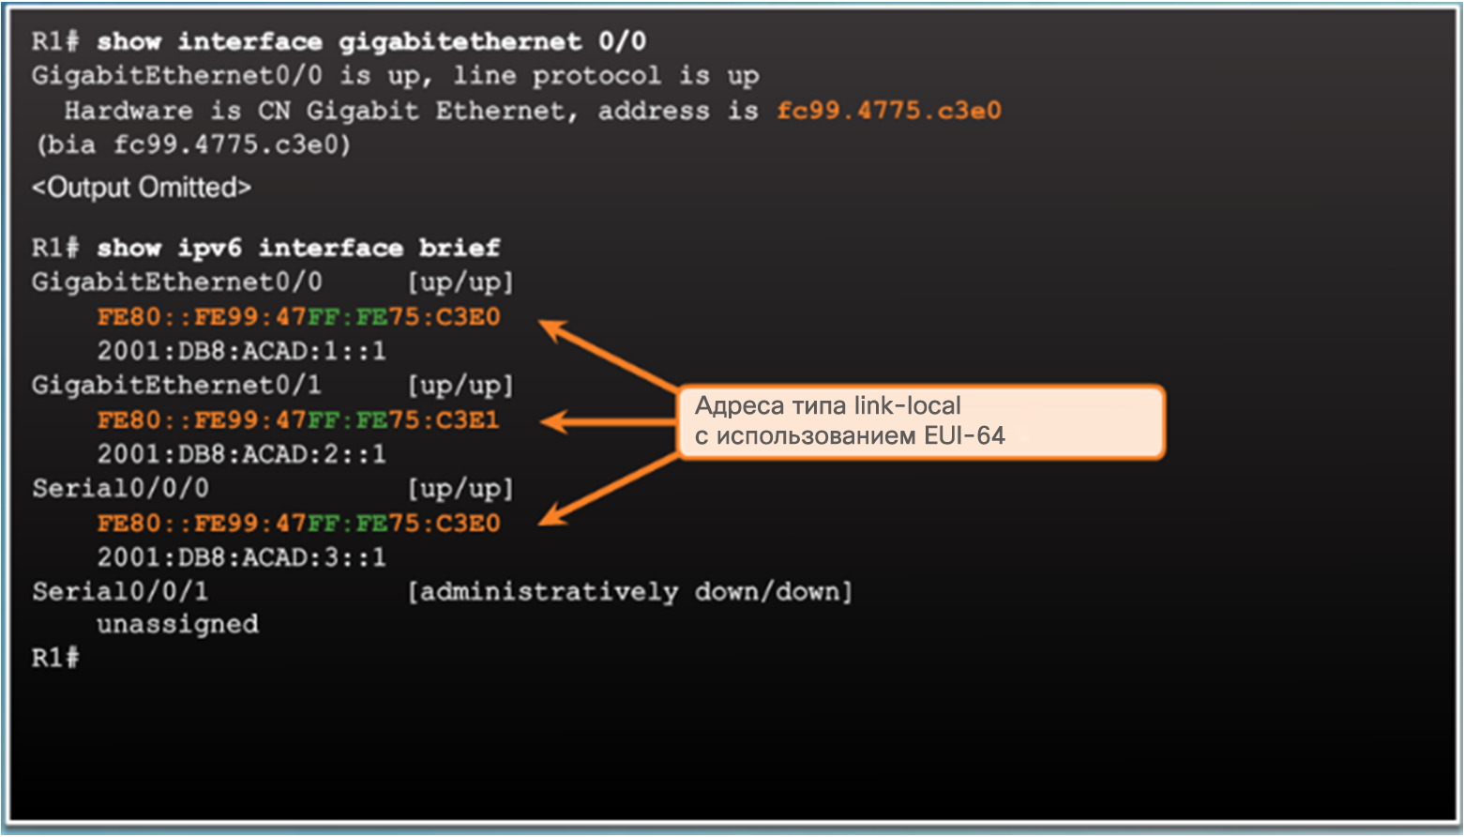
Индивидуальные адреса IPv6 Динамические адреса типа link-local
Адрес типа link-local может быть создан динамически или настроен вручную.
Маршрутизаторы Cisco IOS используют процесс EUI-64 для создания идентификатора интерфейса для всех локальных адресов канала в IPv6-интерфейсах.
Недостатком использования динамически назначенного локального адреса канала является длинный идентификатор интерфейса, поэтому они часто настраиваются статически.
Notes:
7.2. Сетевые адреса IPv6
7.2.4. Индивидуальные адреса IPv6
7.2.4.6. Динамические адреса типа link-local

Slide 71
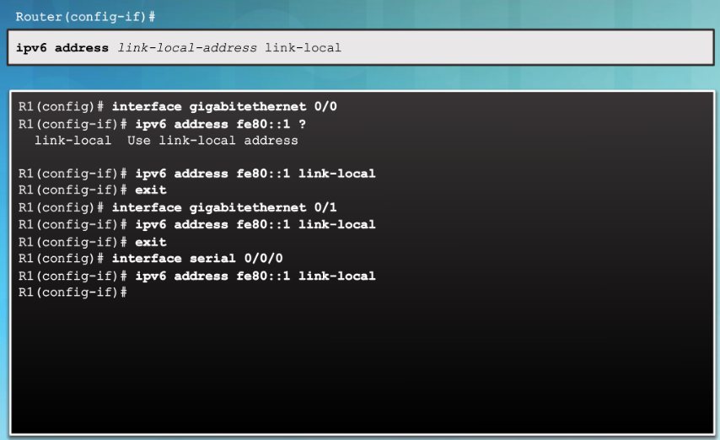
Индивидуальные адреса IPv6 Статические адреса типа link-local
При ручной настройке локального адреса канала можно создавать простые и легко запоминающиеся адреса.
Notes:
7.2. Сетевые адреса IPv6
7.2.4. Индивидуальные адреса IPv6
7.2.4.7. Статические адреса типа link-local

Slide 72
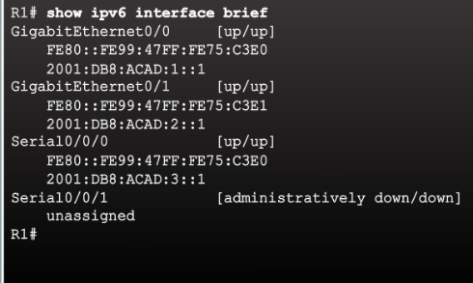
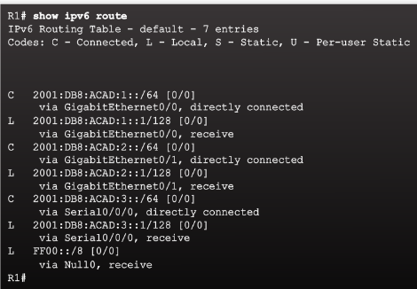
Индивидуальные адреса IPv6 Проверка конфигурации IPv6-адреса
Команды для проверки конфигурации IPv6 аналогичны командам для IPv4.
show ipv6 interface brief
show ipv6 route
Команда ping для IPv6 идентична команде, используемой для IPv4, за исключением того, что используется IPv6-адрес.
Notes:
7.2. Сетевые адреса IPv6
7.2.4. Индивидуальные адреса IPv6
7.2.4.8. Проверка конфигурации IPv6-адреса

Slide 73
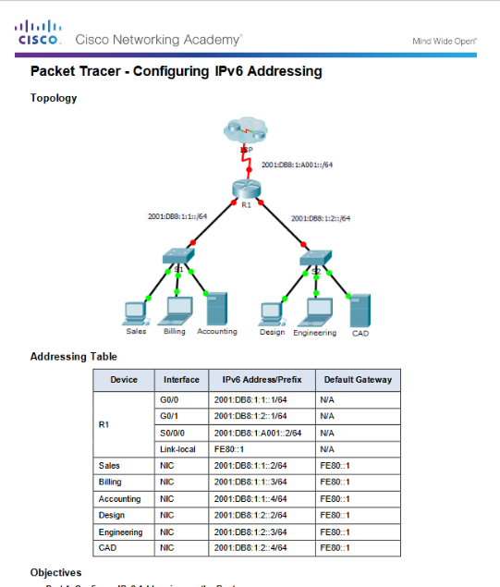
Индивидуальные адреса IPv6 Packet Tracer. Настройка IPv6-адресации
Notes:
7.2. Сетевые адреса IPv6
7.2.4. Индивидуальные адреса IPv6
7.2.4.9. Packet Tracer. Настройка IPv6-адресации

Slide 74
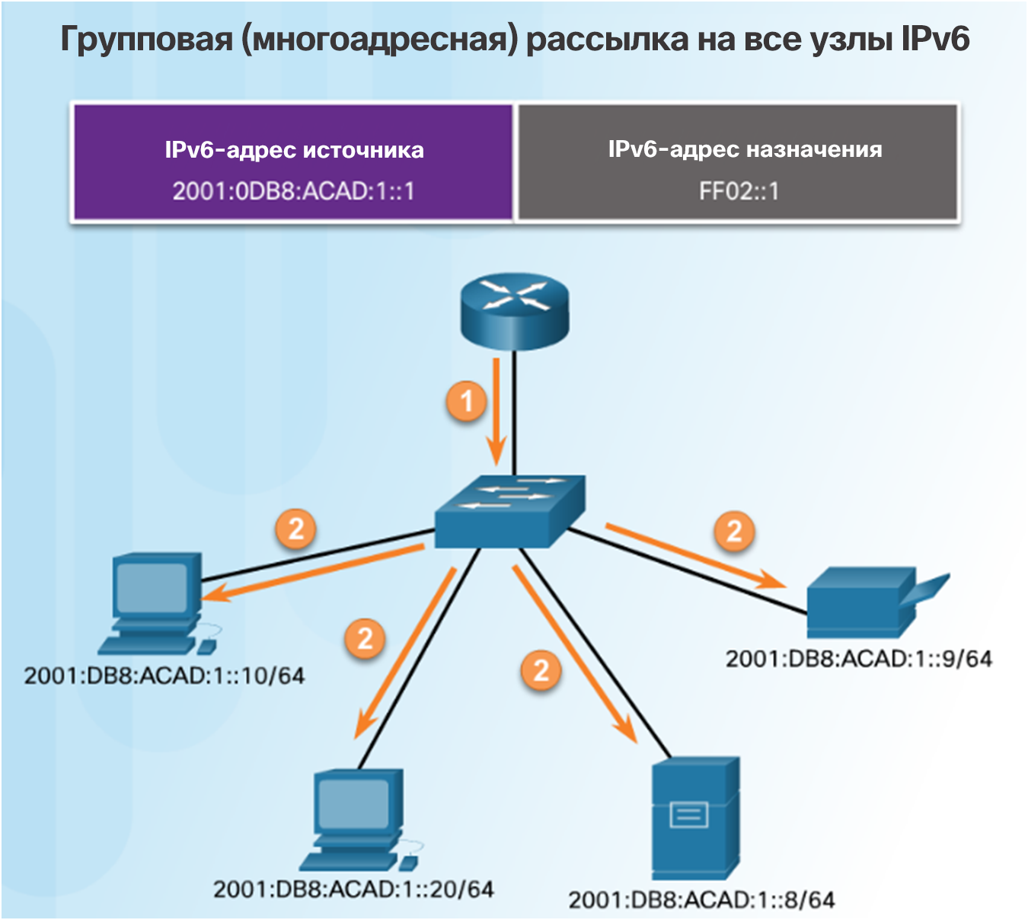
Групповые адреса IPv6 Присвоенные групповые IPv6-адреса
Существует два типа групповых IPv6-адресов:
Присвоенные групповые адреса зарезервированы для заданных групп устройств.
Групповой адрес запрашиваемого узла
Есть две распространенные группы присвоенных групповых IPv6-адресов:
Группа многоадресной рассылки для всех узлов FF02::1. Это группа многоадресной рассылки, в которую включены все устройства под управлением протокола IPv6. Аналогична широковещательной рассылке в IPv4.
Группа многоадресной рассылки для всех маршрутизаторов FF02::2. Это группа многоадресной рассылки, в которую включены все IPv6-маршрутизаторы.
Notes:
7.2. Сетевые адреса IPv6
7.2.5. Групповые адреса IPv6
7.2.5.1. Присвоенные групповые IPv6-адреса

Slide 75
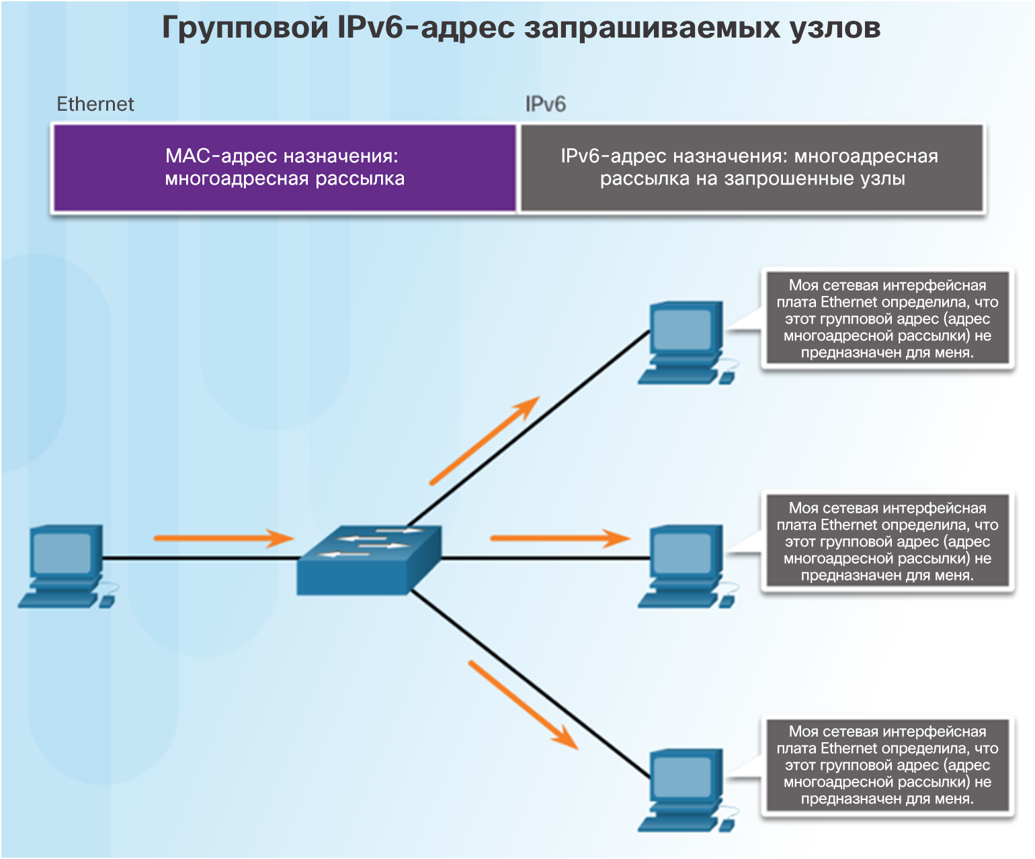
Групповые адреса IPv6 Групповые IPv6-адреса запрашиваемых узлов
Групповой адрес запрошенного узла:
сопоставляется с особым групповым адресом Ethernet;
позволяет сетевой интерфейсной плате Ethernet фильтровать кадры по MAC-адресу назначения.
Notes:
7.2. Сетевые адреса IPv6
7.2.5. Групповые адреса IPv6
7.2.5.2. Групповые IPv6-адреса запрашиваемых узлов

Slide 76
Групповые адреса IPv6 Лабораторная работа. Определение IPv6-адресов
Notes:
7.2. Сетевые адреса IPv6
7.2.5. Групповые адреса IPv6
7.2.5.3. Лабораторная работа. Определение IPv6-адресов

Slide 77
Групповые адреса IPv6 Лабораторная работа. Настройка IPv6-адресов на сетевых устройствах
Notes:
7.2. Сетевые адреса IPv6
7.2.5. Групповые адреса IPv6
7.2.5.4. Лабораторная работа. Настройка IPv6-адресов на сетевых устройствах

Slide 78
7.3. Проверка подключения
Notes:
7. IP-адресация
7.3. Проверка подключения

Slide 79
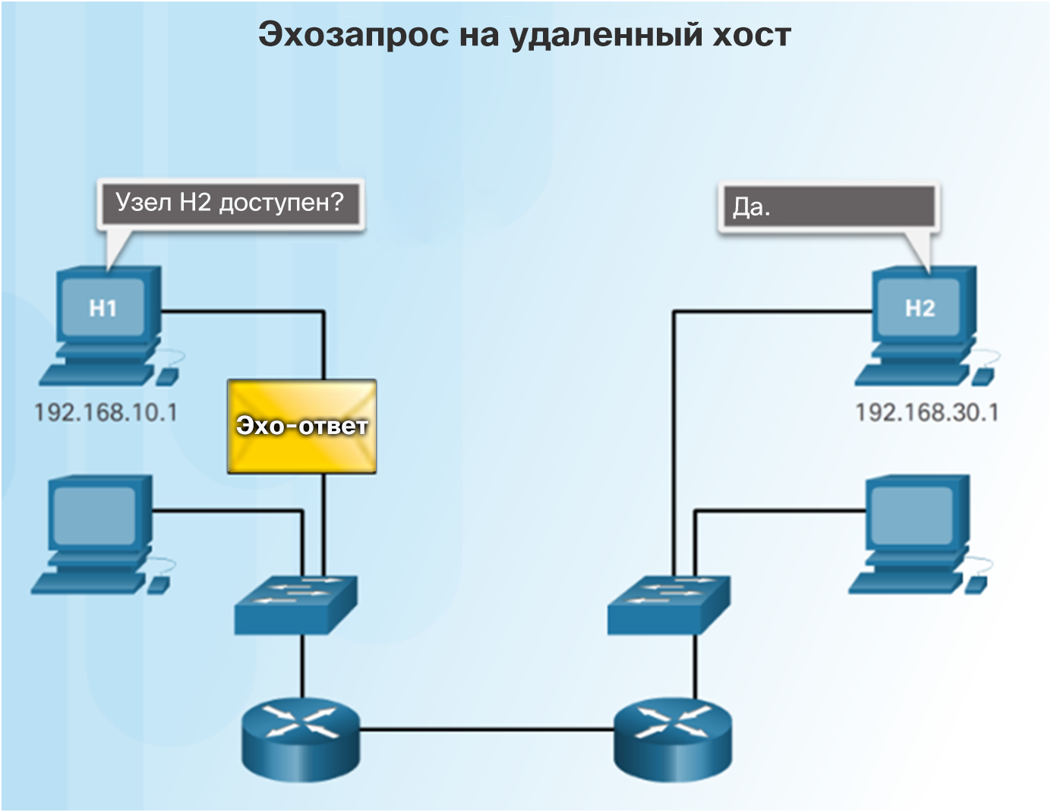
Протокол ICMP Протоколы ICMPv4 и ICMPv6
ICMPv4 — это протокол обмена сообщениями для IPv4. Протокол ICMPv6 предоставляет такие же службы для IPv6.
Следующие ICMP-сообщения являются одинаковыми для обеих версий:
Подтверждение узла
Узел назначения или сервис недоступны
Превышен интервал ожидания
Переадресация маршрута
Notes:
7.3. Проверка подключения
7.3.1. Протокол ICMP
7.3.1.1. Протоколы ICMPv4 и ICMPv6

Slide 80
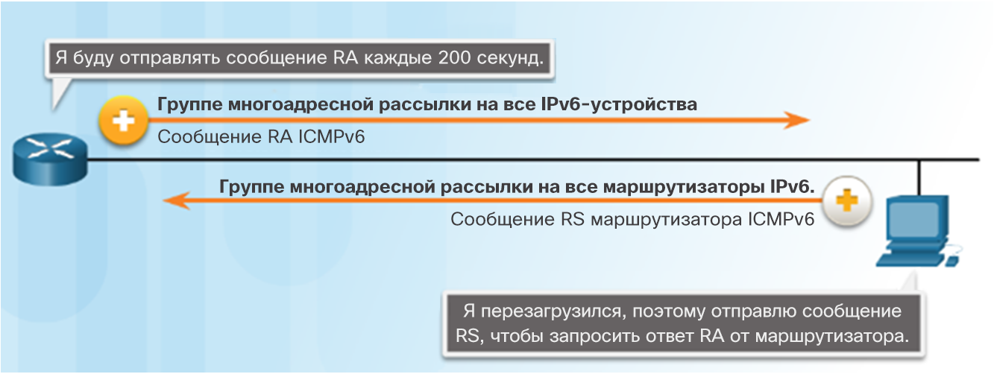
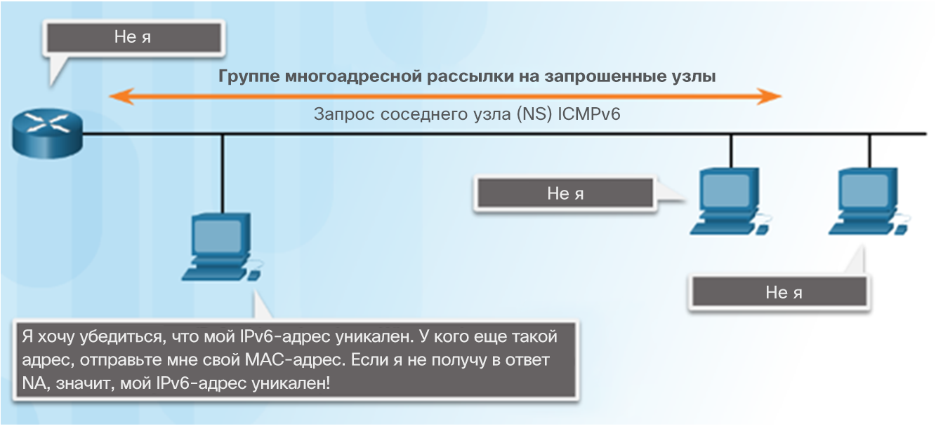
Протокол ICMP Сообщения ICMPv6 Router Solicitation (RS) (Запрос к маршрутизатору) и Router Advertisement (RA) (Ответ от маршрутизатора)
ICMPv6 включает четыре новых протокола в составе протокола обнаружения соседа (ND или NDP)
Сообщение «Запрос к маршрутизатору» (Router Solicitation, RS)
Сообщение «Ответ маршрутизатора» (Router Advertisement, RA).
Сообщения RA, используемые для предоставления хостам информации об адресации
Сообщение с запросом поиска соседей (NS)
Сообщение об объявлении соседних узлов (NA)
Сообщения NS и NA используются для разрешения адресов и для обнаружения дублирующихся адресов (Duplicate Address Detection, DAD).
Notes:
7.3. Проверка подключения
7.3.1. Протокол ICMP
7.3.1.2. Сообщения ICMPv6 Router Solicitation (RS) (Запрос к маршрутизатору) и Router Advertisement (RA) (Ответ от маршрутизатора)

Slide 81
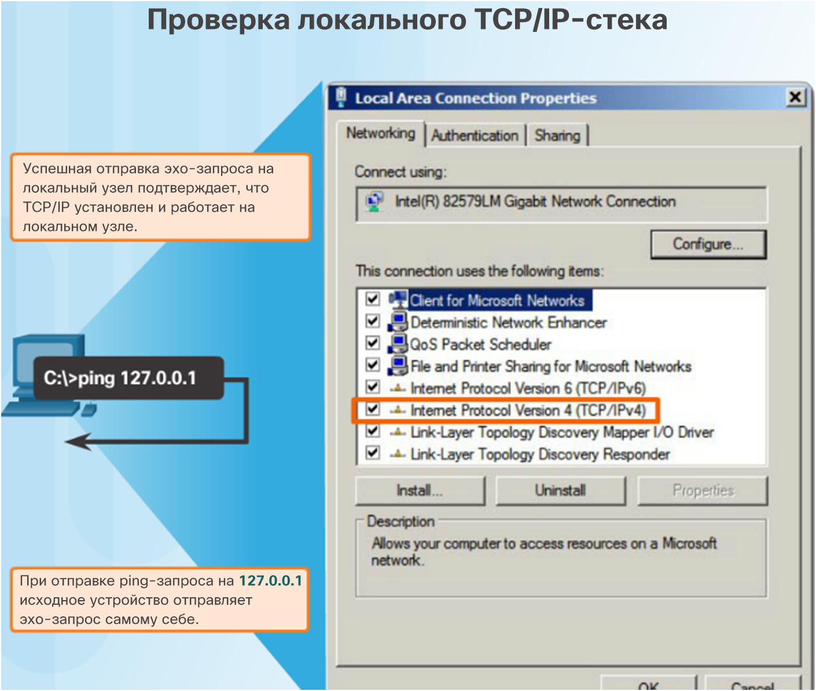
Тестирование и проверка Выполнение команды ping. Тестирование локального стека
Ping-запрос на локальный loopback-адрес 127.0.0.1 для IPv4 или ::1 для IPv6 позволяет проверить правильность настройки IP на хосте.
Notes:
7.3. Проверка подключения
7.3.2. Тестирование и проверка
7.3.2.1. Выполнение команды ping. Тестирование локального стека

Slide 82
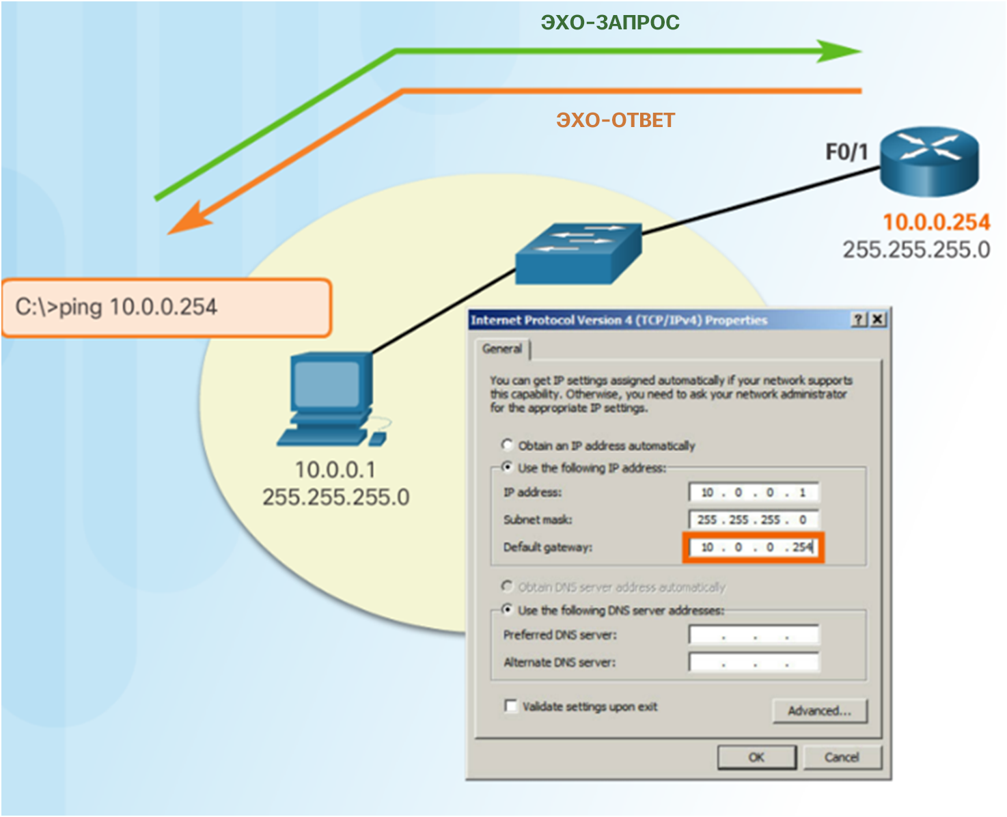
Тестирование и проверка Выполнение команды ping. Тестирование подключения к локальной сети (LAN)
Команду ping можно использовать для проверки способности хоста обмениваться данными по локальной сети.
Notes:
7.3. Проверка подключения
7.3.2. Тестирование и проверка
7.3.2.2. Выполнение команды ping. Тестирование подключения к локальной сети (LAN)

Slide 83
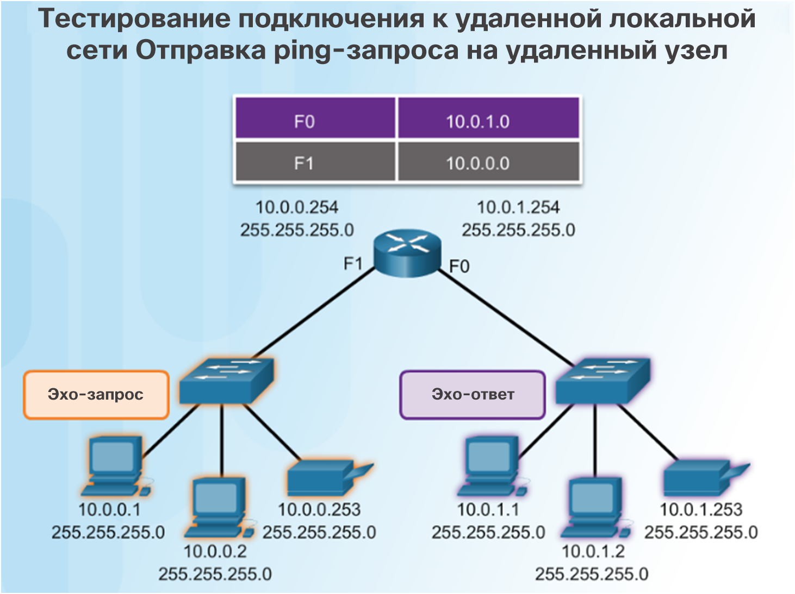
Тестирование и проверка Выполнение команды ping. Тестирование подключения к удаленному узлу
Команду ping можно использовать для проверки способности хоста обмениваться данными с другими сетями.
Notes:
7.3. Проверка подключения
7.3.2. Тестирование и проверка
7.3.2.3. Выполнение команды ping. Тестирование подключения к удаленному узлу

Slide 84
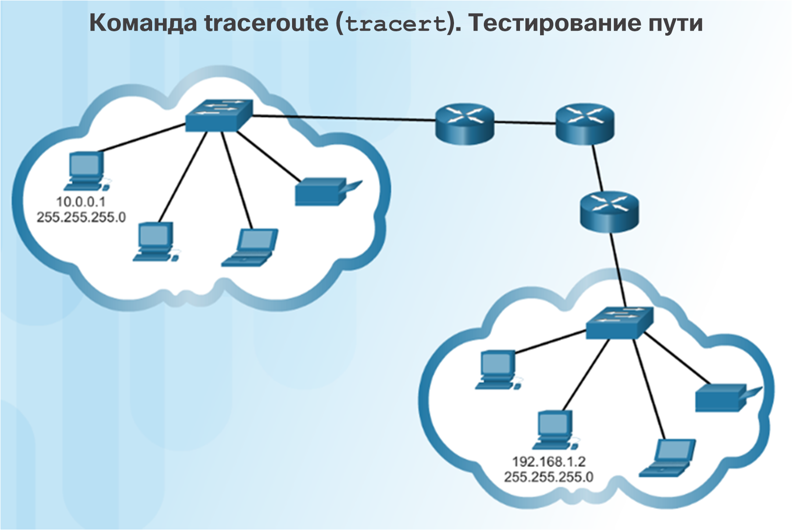
Тестирование и проверка Команда traceroute. Тестирование пути
Команда traceroute (tracert) — это утилита, позволяющая составить список переходов, по которым успешно проходит эхо-запрос на пути к узлу назначения.
Время прохождения сигнала в прямом и обратном направлениях (RTT) — это время, которое требуется на доставку пакета на удаленный хост и получения ответа это этого хоста.
Символ звездочки (*) используется для обозначения потерянного пакета.
Notes:
7.3. Проверка подключения
7.3.2. Тестирование и проверка
7.3.2.4. Команда traceroute. Тестирование пути

Slide 85
Тестирование и проверка Packet Tracer. Проверка адресации IPv4 и IPv6
Notes:
7.3. Проверка подключения
7.3.2. Тестирование и проверка
7.3.2.5. Packet Tracer. Проверка адресации IPv4 и IPv6

Slide 86
Тестирование и проверка Packet Tracer. Выполнение команды ping и трассировка маршрута для проверки пути
Notes:
7.3. Проверка подключения
7.3.2. Тестирование и проверка
7.3.2.6. Packet Tracer. Выполнение команды ping и трассировка маршрута для проверки пути

Slide 87
Тестирование и проверка Лабораторная работа. Проверка сетевого подключения с помощью команд ping и traceroute
Notes:
7.3. Проверка подключения
7.3.2. Тестирование и проверка
7.3.2.7. Лабораторная работа. Проверка сетевого подключения с помощью команд ping и traceroute

Slide 88
Тестирование и проверка Лабораторная работа. Составление карты сети Интернет
Notes:
7.3. Проверка подключения
7.3.2. Тестирование и проверка
7.3.2.8. Лабораторная работа. Составление карты сети Интернет

Slide 89
Тестирование и проверка Packet Tracer. Поиск и устранение неполадок адресации IPv4 и IPv6
Notes:
7.3. Проверка подключения
7.3.2. Тестирование и проверка
7.3.2.9. Packet Tracer. Поиск и устранение неполадок адресации IPv4 и IPv6

Slide 90
7.4. Обзор главы
Notes:
7. IP-адресация
7.4. Выводы

Slide 91
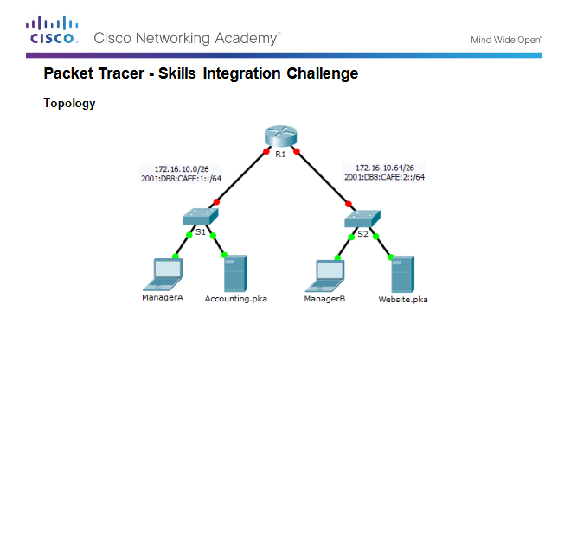
Заключение Packet Tracer. Отработка комплексных практических навыков
Notes:
7.4. Выводы
7.4.1. Заключение
7.4.1.2. Packet Tracer. Отработка комплексных практических навыков

Slide 92
Заключение Глава 7. IP-адресация
Объяснить использование адресов IPv4 для обеспечения подключений в сетях предприятий малого и среднего бизнеса.
Выполнить настройку IPv6-адресов для обеспечения подключений в сети предприятий малого и среднего бизнеса
Использовать типичные утилиты для проверки и тестирования сетевого подключения.
Notes:
7.4. Выводы
7.4.1. Заключение
7.4.1.3. Глава 7. IP-адресация

Slide 94
Глава 7 Новые термины и команды
октеты
логическая операция И
длина префикса
представление с косой чертой
сетевой адрес
адрес узла
широковещательный адрес
направленная широковещательная рассылка
ограниченная широковещательная рассылка
группа многоадресной рассылки
публичный адрес IPv4
частные IPv4-адреса
адрес типа link-local (IPv4)
адреса TEST-NET
классовая адресация
Бесклассовый
Администрация адресного пространства сети Интернет (IANA)
Региональные интернет-регистраторы (RIR)
двойной стек
туннелирование
преобразование сетевых адресов версии 64 (NAT64)
предпочтительный глобальный индивидуальный адрес (GUA)
адрес типа link-local (IPv6)
уникальный локальный адрес
глобальный префикс маршрутизации
идентификатор подсети
идентификатор интерфейса
DHCPv6 без учета состояний
DHCPv6 с учетом состояний
расширенный уникальный идентификатор (EUI-64)
присвоенный групповой адрес
групповой адрес запрошенного узла
сообщение «Запрос к маршрутизатору» (Router Solicitation, RS)
объявление маршрутизатора (сообщение RA)
сообщение о запросе соседних узлов (NS)
объявление соседних узлов (NA)

